Slide 1
Chine et Inde

Slide 2
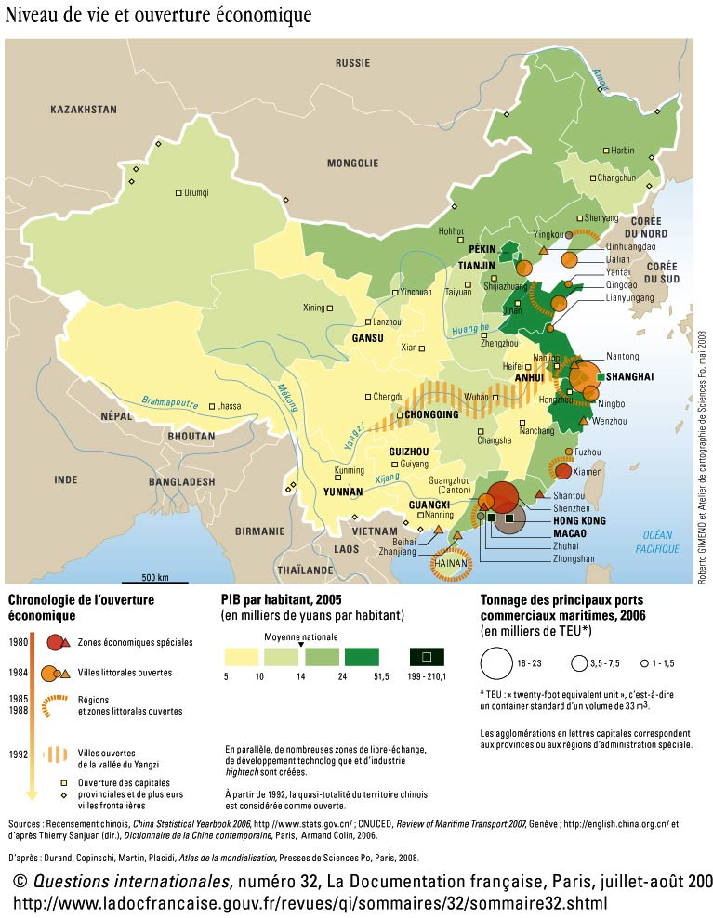
Ouverture économique de la Chine

Slide 3
Le développement de l’éducation
Avec les dépenses représentant moins de 2% du montant global destiné à l'éducation du monde, la Chine a pu généraliser l'éducation obligatoire en 9 ans.
Pendant les cinq décennies qui ont suivi l'année 1949, la Chine a accompli des prodiges que l'on a rarement vus dans le monde pour le développement de l'éducation. Avec une dépense de l'éducation publique représentant moins de 2% de la dépense totale du monde, elle a réglé le problème de généralisation de l'éducation obligatoire en 9 ans pour une population représentant un cinquième de la population mondiale. Le taux de généralisation de l'éducation obligatoire en 9 ans pour la population de la Chine a atteint plus de 90%. Et le taux d'analphabétisme chez les jeunes et les adultes dans tout le pays est passé de 80% à moins de 5%. Les établissements scolaires ont formé, pour l'Etat, plus de 60 millions d'hommes spécialisés du niveau supérieur et moyen et 400 millions de travailleurs ayant un niveau d'instruction secondaire de premier et deuxième cycles. A l'heure actuelle, 250 millions de personnes reçoivent une éducation primaire, secondaire et supérieure. Le développement de l'éducation chinoise est deux fois plus rapide que la moyenne mondiale de la même période. Le taux net de scolarisation pour les enfants en âge scolaire dans les écoles primaires est de 98,9%, et le taux brut de scolarisation dans les écoles secondaires du premier cycle est de 94,1%.

Slide 4
L’éducation chinoise, entre dvpt et limites
i elles n’arrivent pas à la hauteur de Harvard ou de Cambridge, quelques universités chinoises peuvent se targuer d’être parmi les meilleures d’Asie. L’université Tsinghua est la première de Chine selon QS et le classement de Shanghaï. C’est aussi la 6e d’Asie, selon QS. Lors de sa création en 1911, l’établissement préparait les étudiants à intégrer les universités américaines. Son bâtiment historique s’inspire d’ailleurs de l’architecture d’universités comme Harvard et Stanford. Sur les deux autres marches du podium, on trouve l’université de Pékin et l’université Fudan, située à Shanghaï.
Ces universités font figure d’exception. Parmi les 100 premières du classement mondial de QS, seules six sont chinoises. Dans les deux autres classements de référence, à peine deux universités chinoises sont représentées dans le top 100... Preuve qu’en matière d’enseignement supérieur, la Chine doit encore faire ses preuves sur la scène internationale. En revanche, le pays est le plus performant dans le groupe des BRICS, appellation désignant le Brésil, la Russie, l’Inde, la Chine et l’Afrique du Sud. Parmi les dix meilleurs établissements de cette catégorie, sept sont chinois, deux indiens et un russe, selon QS. Une performance qui se confirme dans le classement de Times Higher Education, où la Chine occupe six places du top 10.

Slide 5
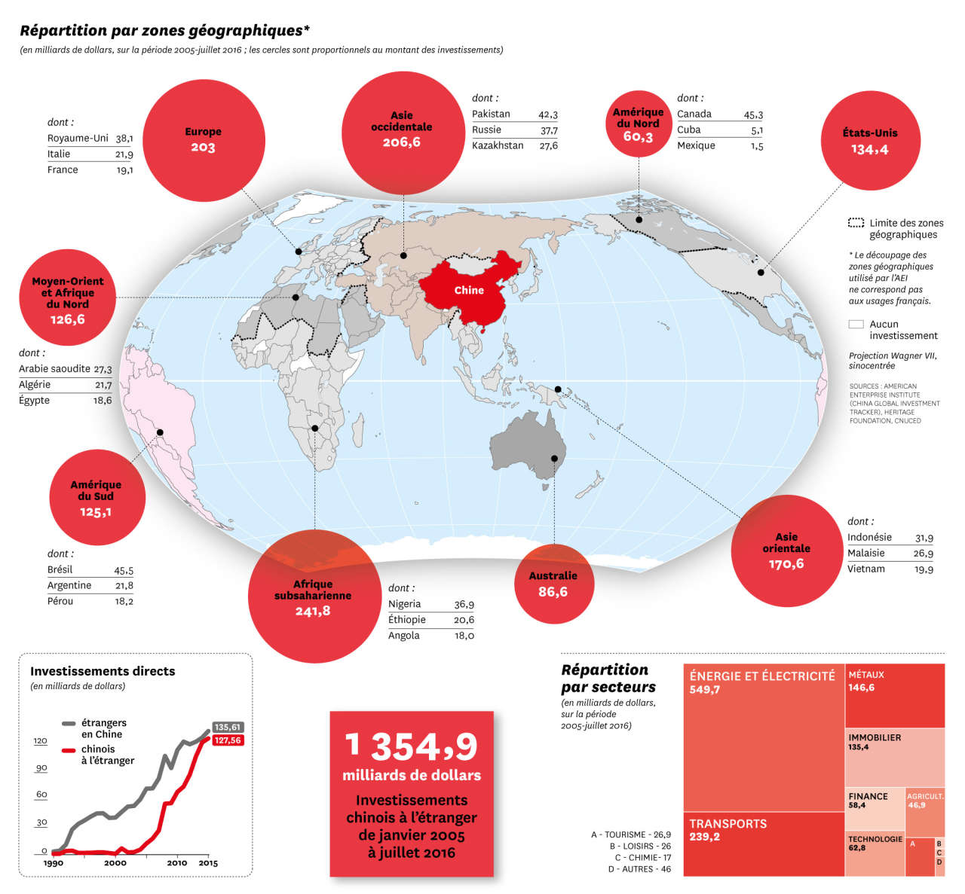
Les IDE chinois

Slide 6
Chinamerica, Chimerica
Un nouveau phénomène a cependant pu être observé depuis la première décennie du 21e siècle, à savoir que l’interdépendance économique sino-américaine, amorcée pendant les années 1990, s’est renforcée à une vitesse prodigieuse depuis la normalisation des relations sino-américaines (2000) et l’entrée de la Chine dans l’OMC (2001), à telle enseigne que Niall Ferguson et Moritz Schularick ont proposé en 2007 le néologisme « Chimerica » pour décrire la relation symbiotique entre les deux économies qui formeraient ainsi une unité économique à part entière, soit, plus précisément, la combinaison des deux économies sur la base d’un mariage financier : la Chine a épargné, exporté et prêté, tandis que l’Amérique a dépensé, importé et emprunté.
Si cette situation a pu paraître idéale au vu de la remarquable croissance économique mondiale générée par le moteur Chinamérique, la crise financière qui a éclaté en 2007 a montré les limites et les dangers d’une relation synonyme, certes, de symbiose, mais aussi de distorsion. En créant leur néologisme, Ferguson et Schularick ont sciemment joué sur la similitude en anglais entre les termes Chimerica (Chinamérique) et chimera (chimère), considérant qu’une relation aussi déséquilibrée saurait difficilement perdurer.
Par ailleurs, bien que les questions économiques et financières soient cruciales et que l’interdépendance actuelle ait en partie réduit la marge de manœuvre, on ne peut minimiser d’autres enjeux – d’ordre politique, géopolitique ou stratégique – sur lesquels les États-Unis et la Chine sont susceptibles de s’affronter : droits de l’homme et démocratie, « tentation impériale » chinoise face à la Pax Americana en Asie-Pacifique, compétition pour les ressources énergétiques et pour la prééminence mondiale, sans oublier la question de Taiwan toujours potentiellement explosive.
Concrètement, comment s’articule cette interdépendance sino-américaine ? Cette « symbiose » de la Chinamérique est-elle synonyme de duel ou de duo ?
Afin de stimuler le développement économique du pays, Pékin a misé sur une stratégie de croissance par les exportations, à destination notamment des États-Unis. La Chine a ainsi pu satisfaire l’appétit consumériste des Américains en inondant leur vaste marché de produits à bas prix. Parallèlement, l’épargne nationale ayant quasiment disparu, les États-Unis ont continué d’emprunter à l’étranger pour financer leur consommation intérieure et leurs dépenses publiques, aggravant ainsi la dette qui s’est également creusée avec les guerres menées en Afghanistan et en Irak. Cette dette américaine a été largement financée par la Chine qui a acheté massivement les bons du Trésor américain, et ce jusqu’à supplanter en 2008 le Japon comme premier acquéreur, donc comme principal créancier des États-Unis. Dans une telle configuration, les intérêts des deux parties sont tels qu’une stratégie de « dissuasion économique » semble l’emporter.
Voir article complet: https://books.openedition.org/psn/7734?lang=en.

Slide 7
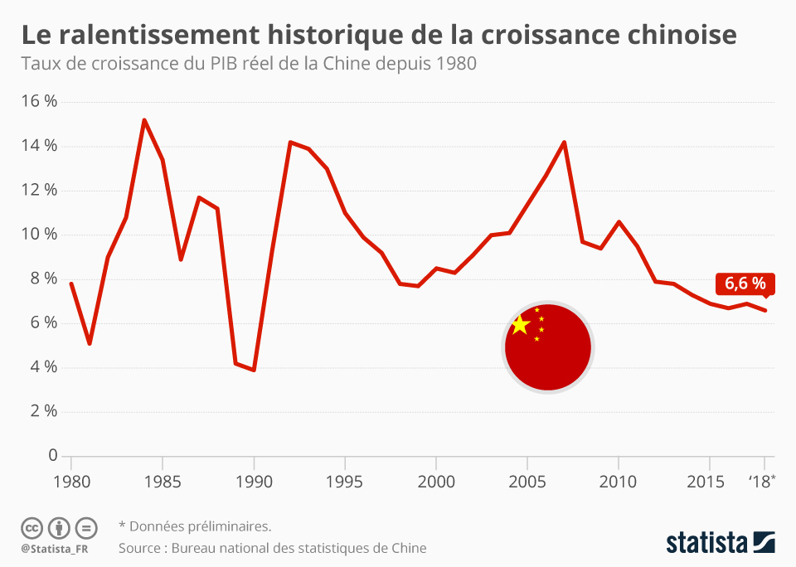

Slide 8
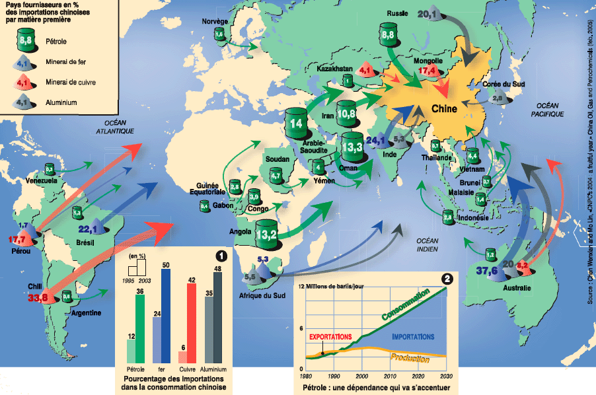
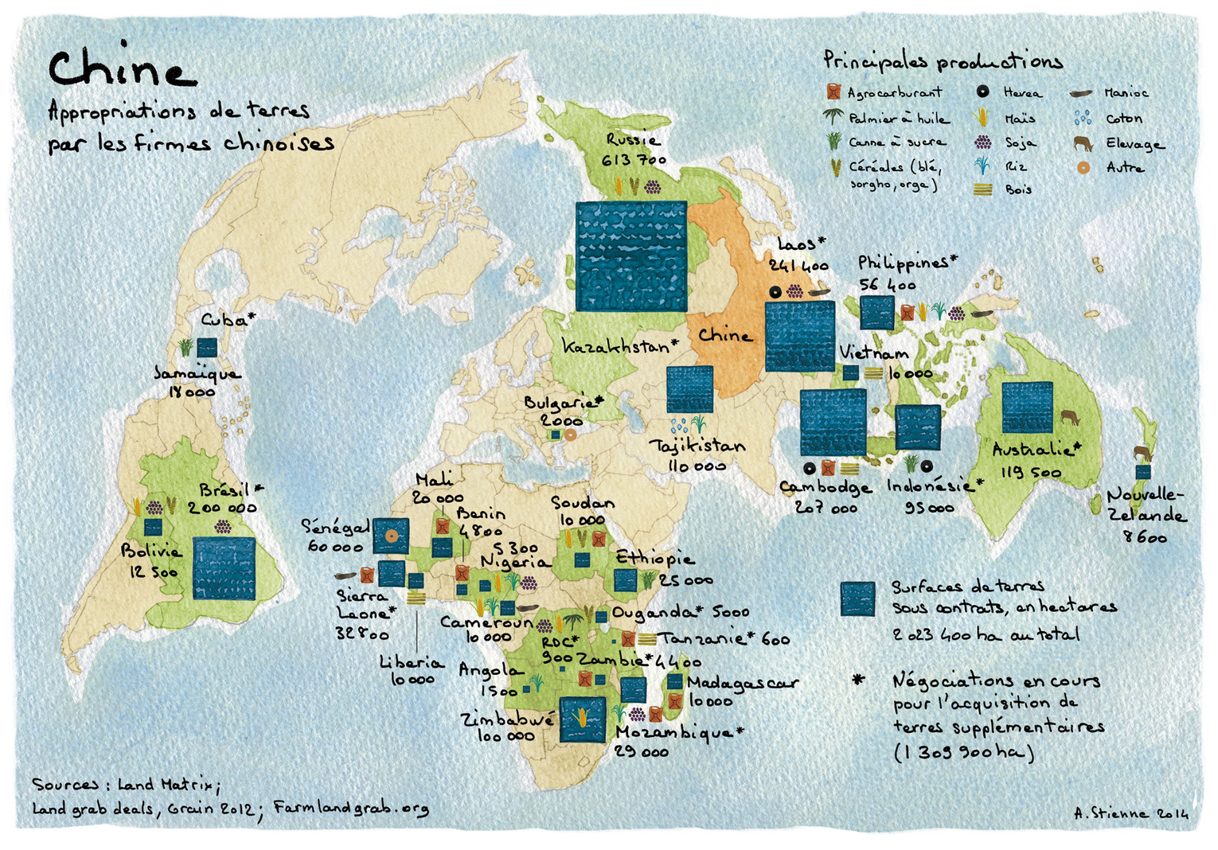
Importations et land grabbing: la dépendance chinoise.

Slide 9
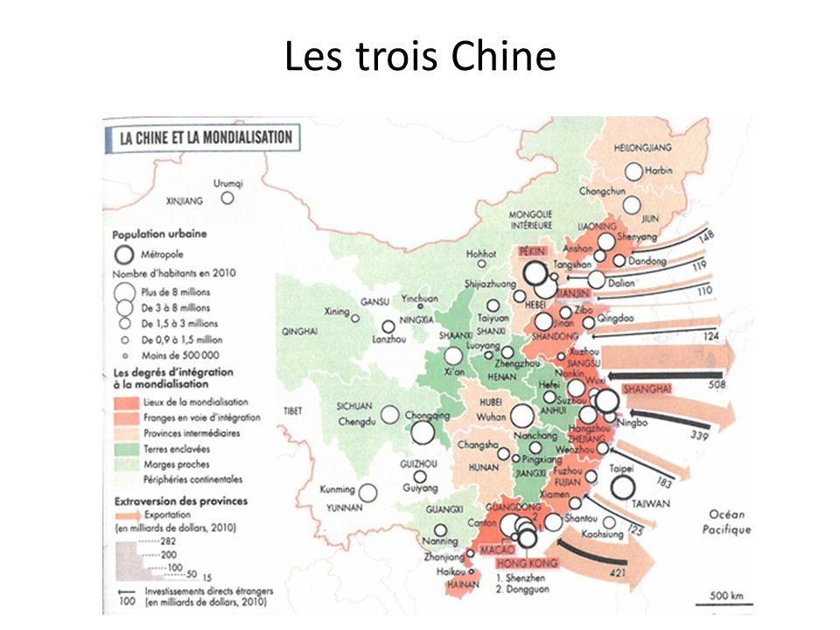

Slide 10
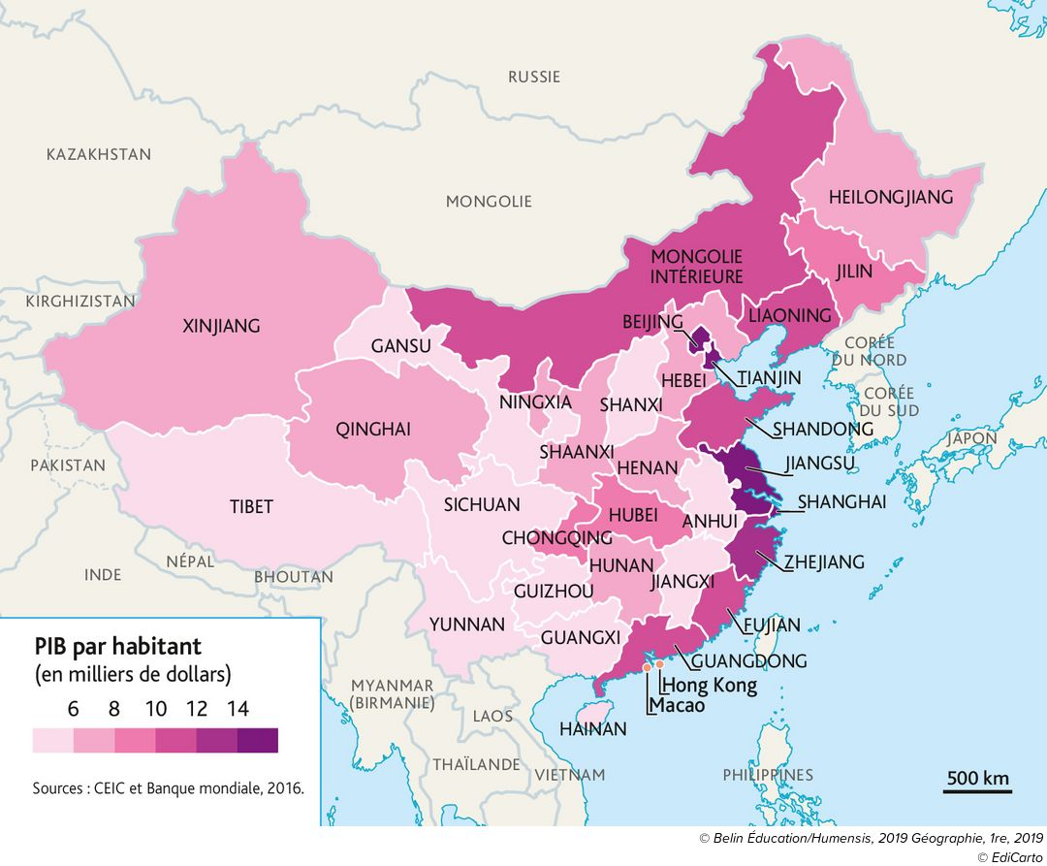

Slide 11
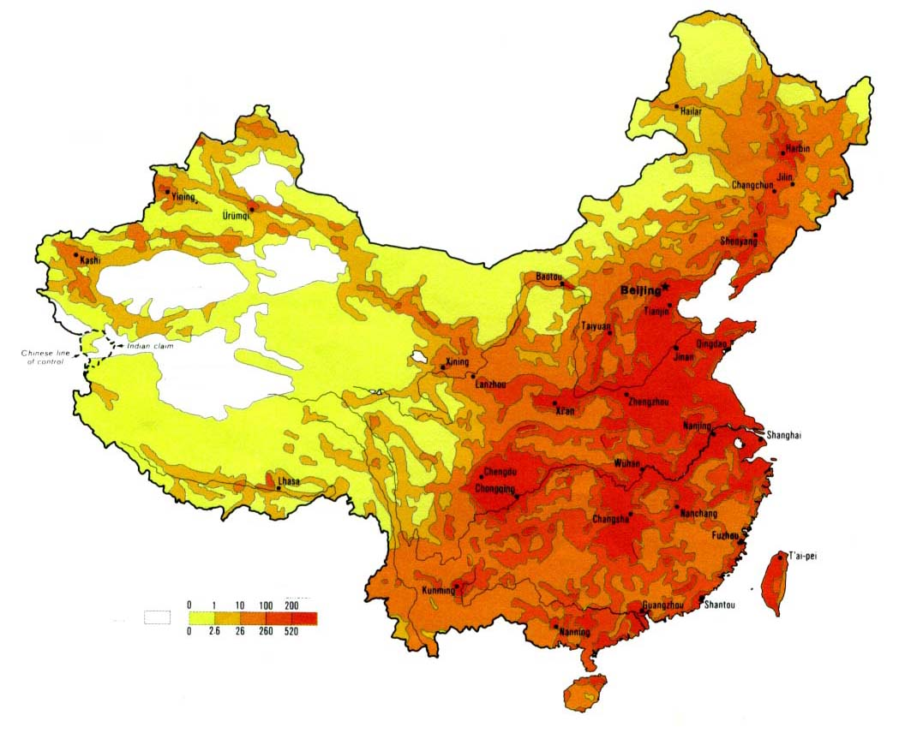
Répartition de la population chinoise

Slide 12
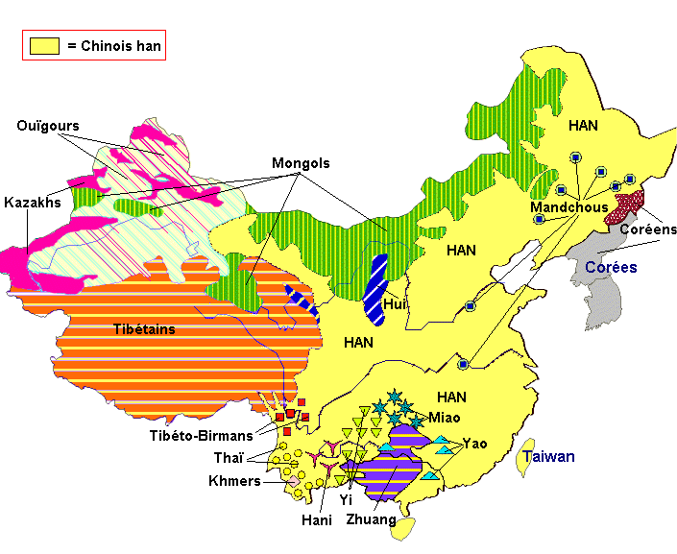
Les minorités

Slide 13
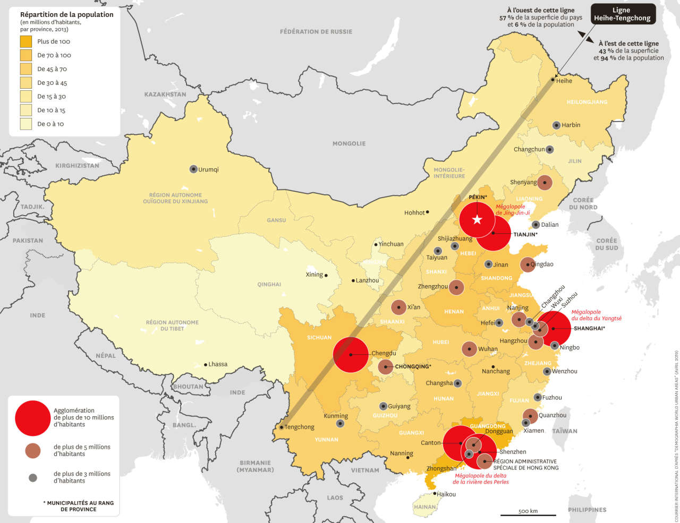
Les grandes métropoles

Slide 14
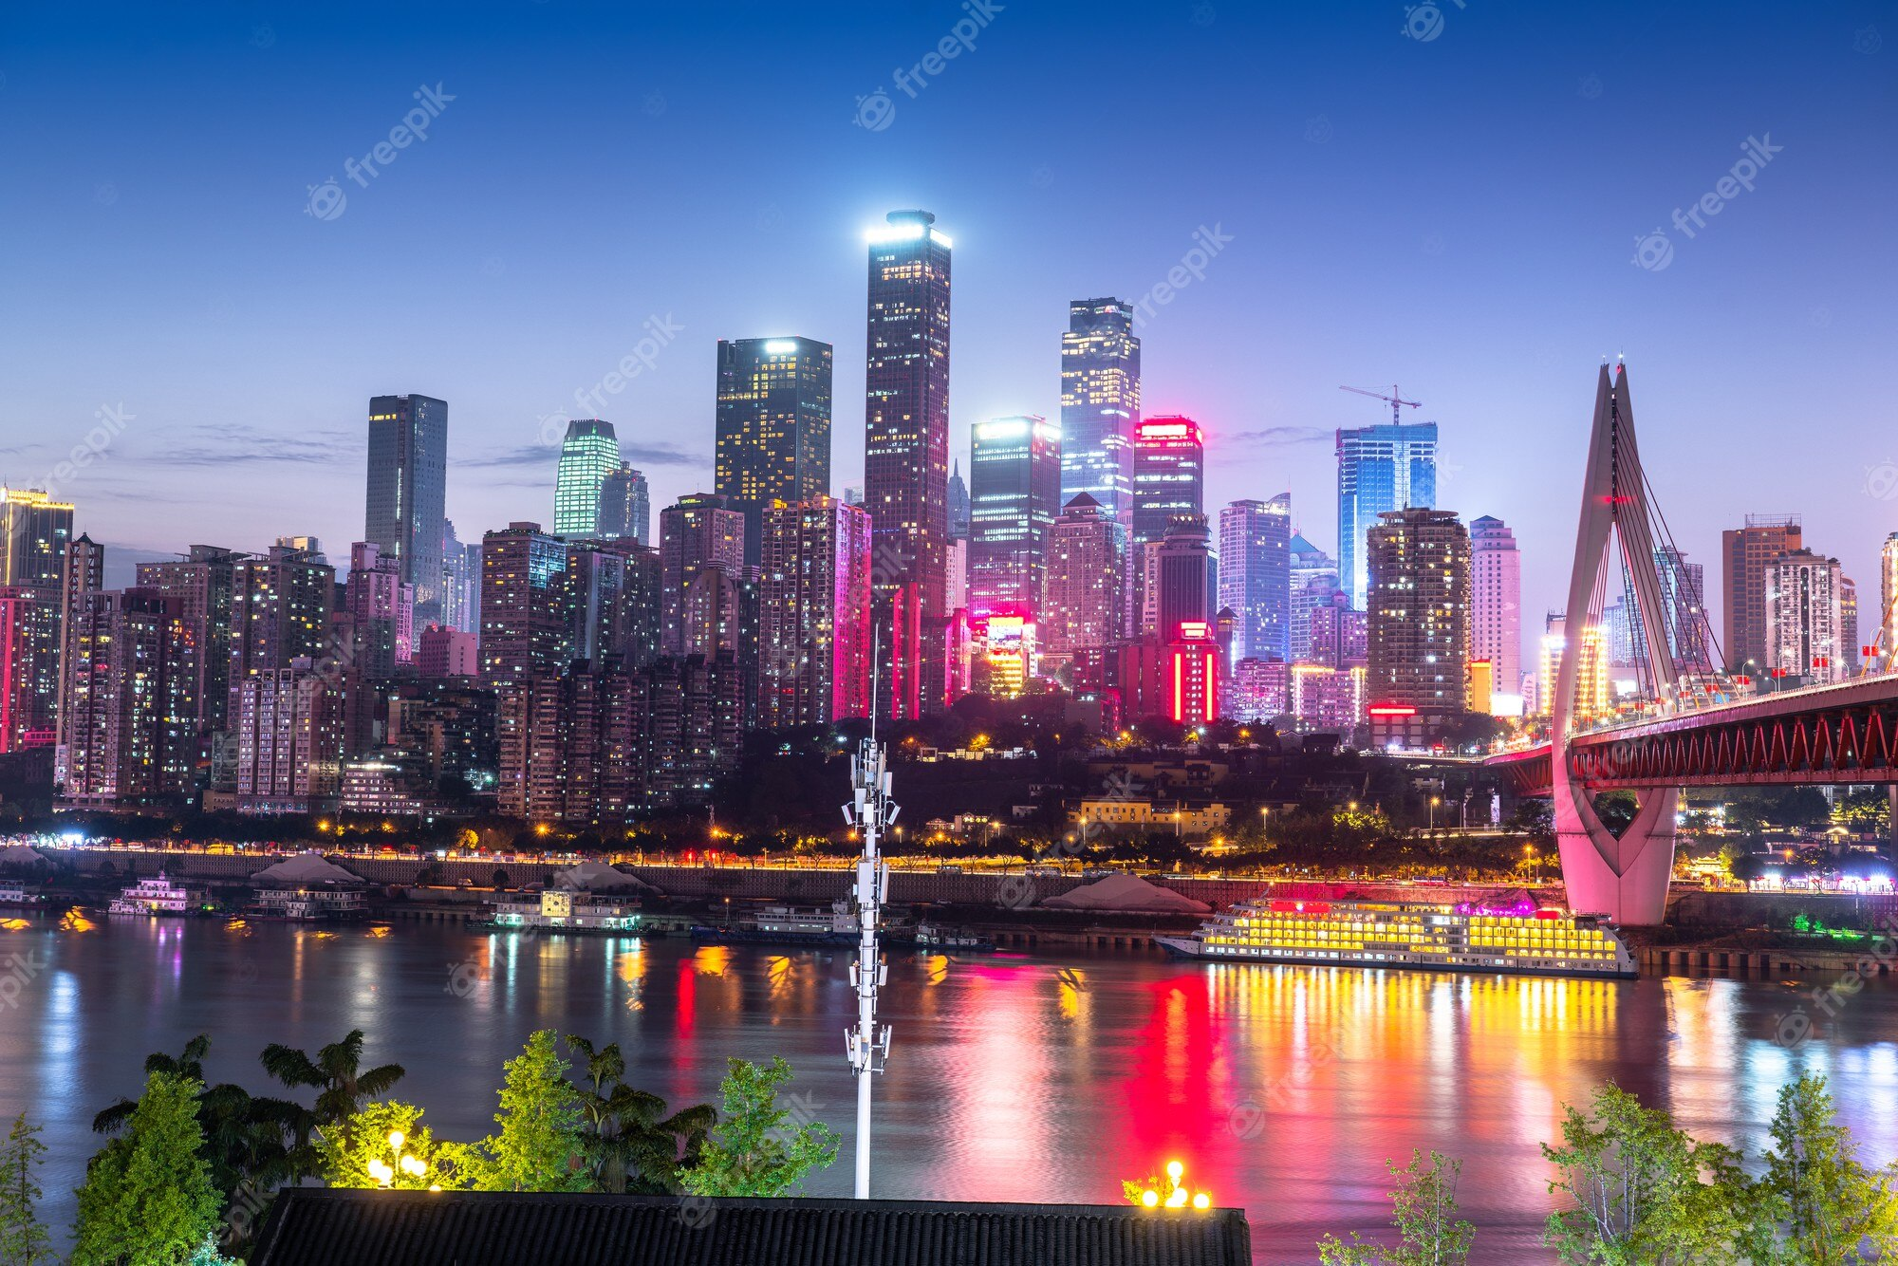
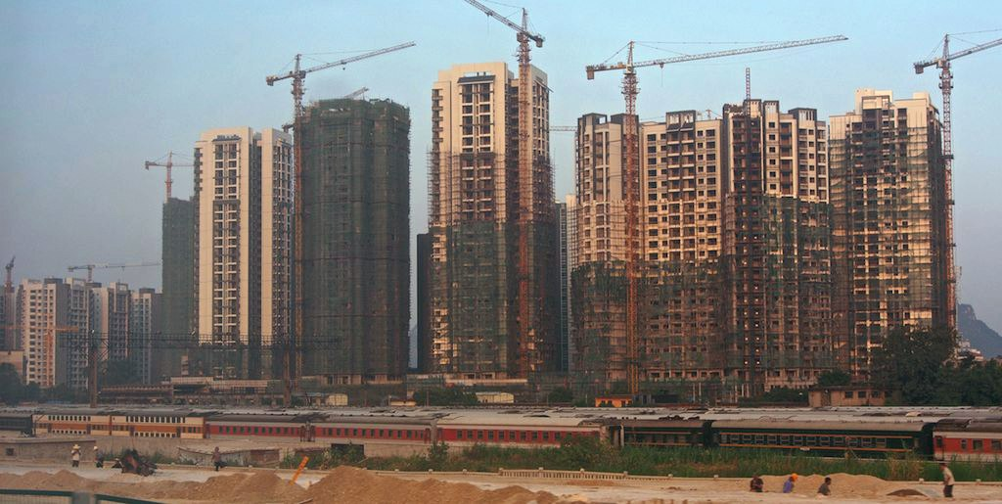
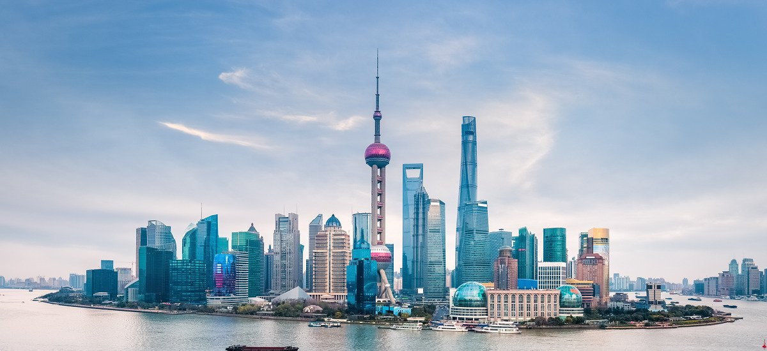
Villes champignons et nouveaux CBD
Nouveau CBD de Chongqing
Shanghai, CBD de Pudong et Puxi

Slide 15
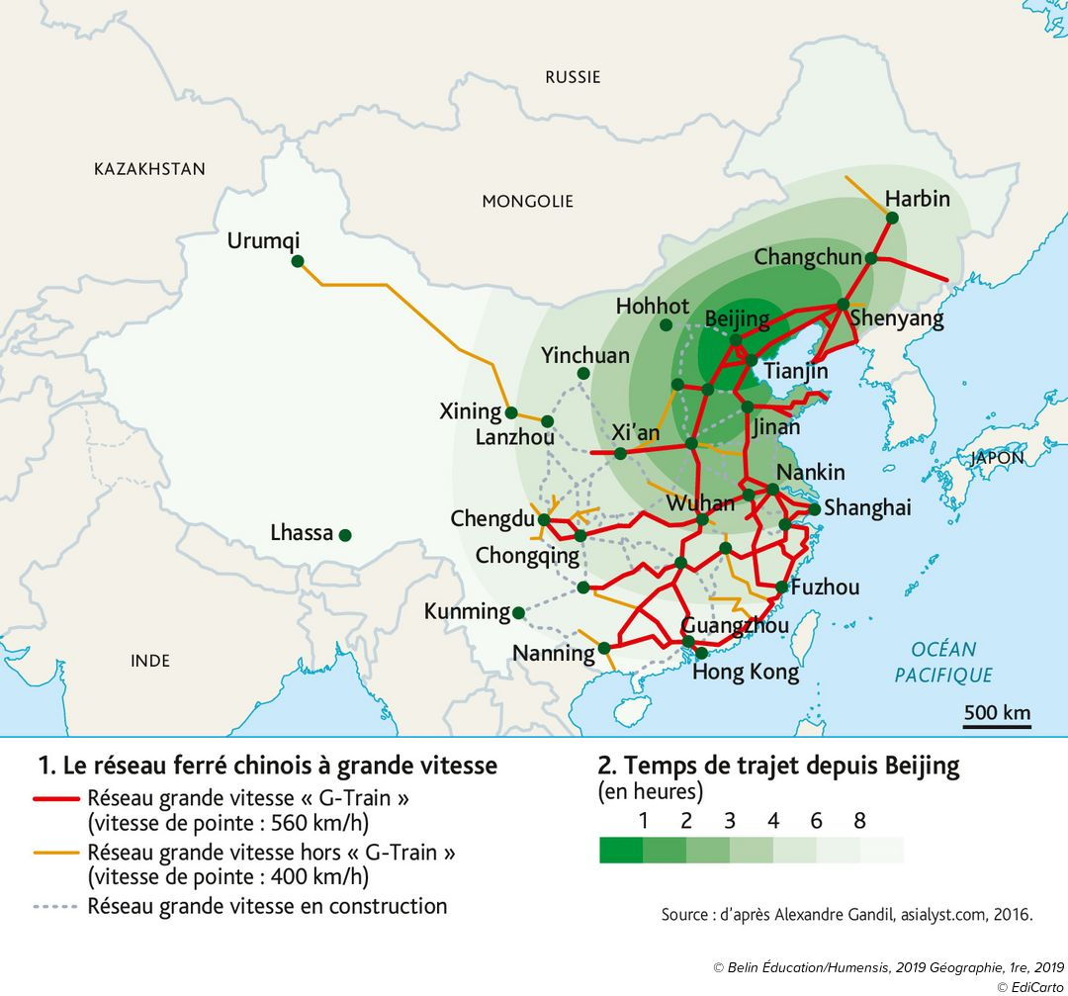
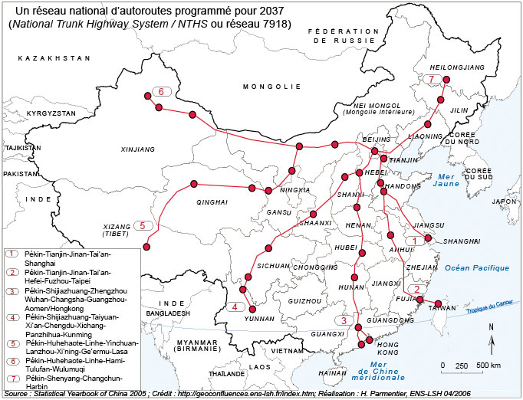
Le rééquilibrage du territoire chinoise par les transports.

Slide 16
Les étapes de la puissance
19ème siècle : perte de la puissance et traités infâmants et inégaux. Perte du contrôle de la Chine intérieur par le pouvoir central (seigneurs de guerre)
1911 : chute de l’empire par le Guomintang et nouvelle voie de retour à la puissance par la modernisation sur le modèle occidental. Développement du nationalisme illustré par le mvt du 4 mai 1919. Reprise du contrôle de la Chine intérieure sur les seigneurs de guerre.
1945 : reconnaissance de la Chine comme une puissance victorieuse de la seconde guerre mondiale= fin des concessions et influences occidentales. Le territoire est de nouveau entièrement sous contrôle.
1949 : fondation de la RPC par Mao. Le communisme devient la nouvelle voie de reconquête du pouvoir dans la guerre froide.
1953/64 : guerre de Corée souligne la puissance militaire de la Chine ; en 1964 elle obtient l’arme nucléaire.
1960 : rupture avec l’URSS, la nouvelle voie de puissance devient le maoisme en interne et le tiers-mondisme en externe.
1970 : rapprochement avec les Etats-Unis et obtention du siège au conseil permanent de l’ONU en 1971.
1978 : nouvelle stratégie économique avec l’ouverture de Deng Xiao Ping, marquée par la normalisation des relations diplomatiques avec le Japon et les US en 78-79.
2012 : arrivée de Xi Kin Ping au pouvoir, fin du profil bas et de la politique de bon voisinage voulue par Hu Jintao. Développement d’une puissance assumée sur un modèle illibéral.

Slide 17
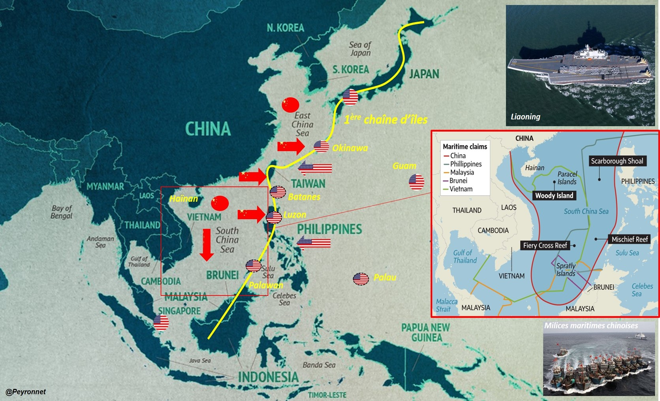
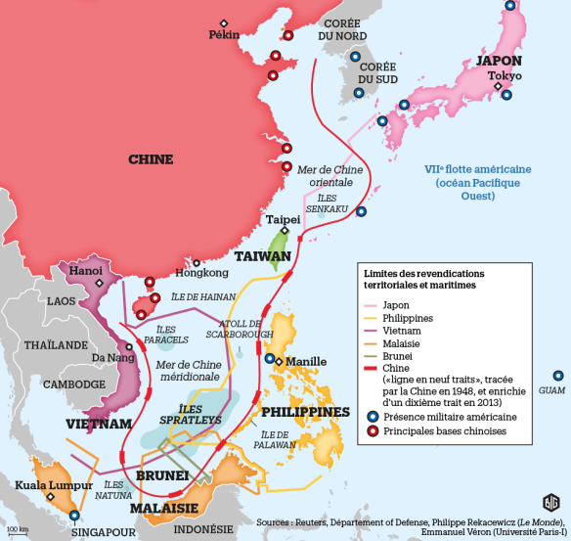
La première chaîne d’îles: tensions.

Slide 18
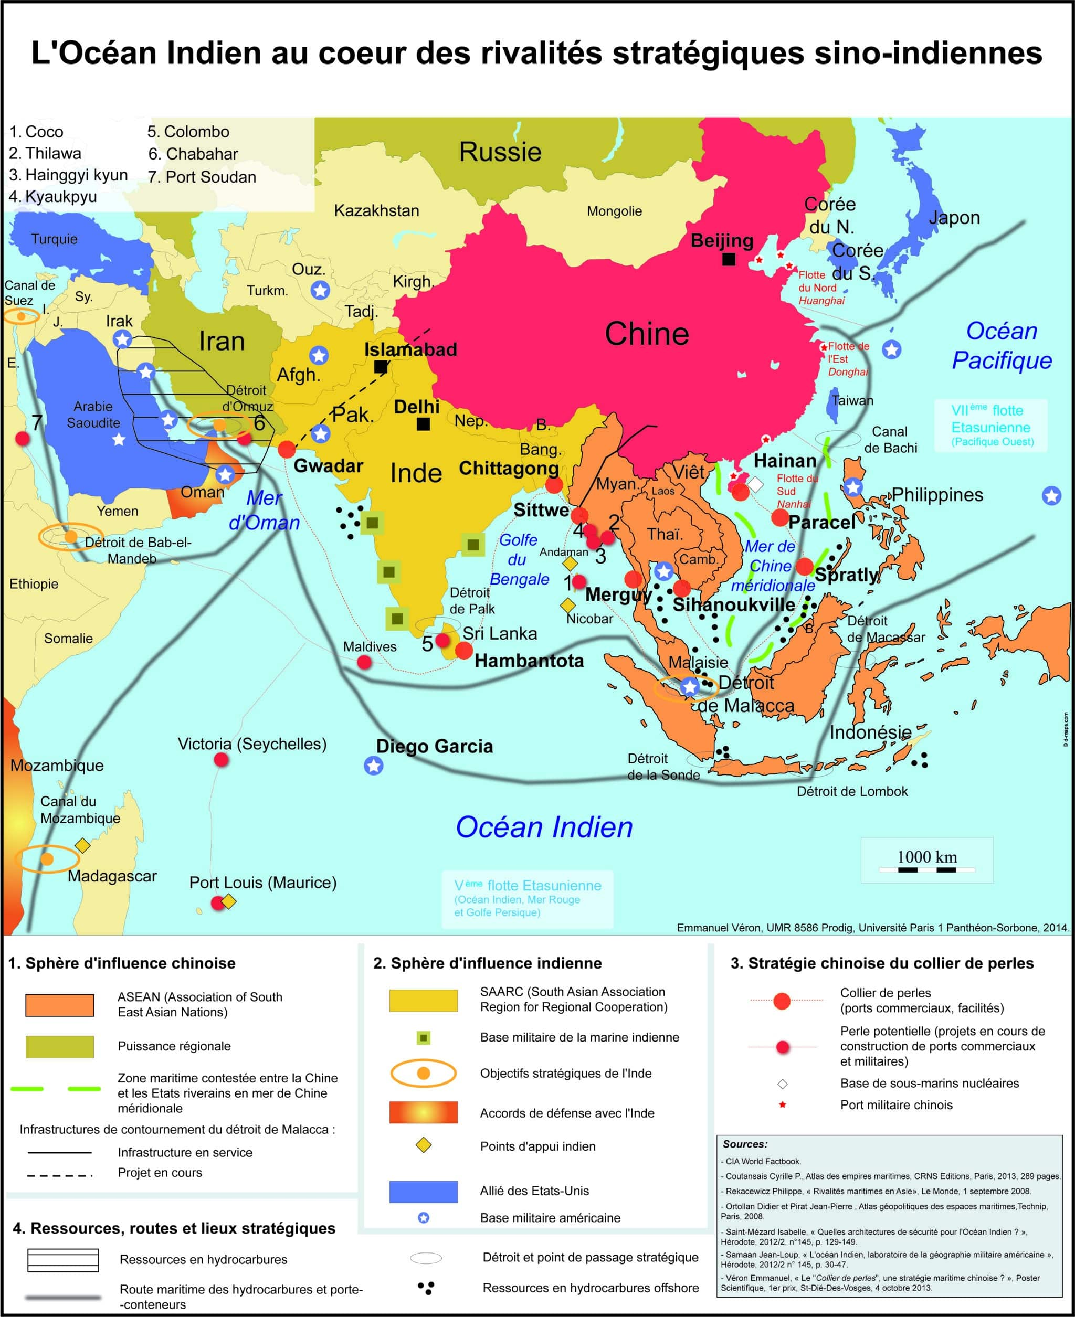

Slide 19
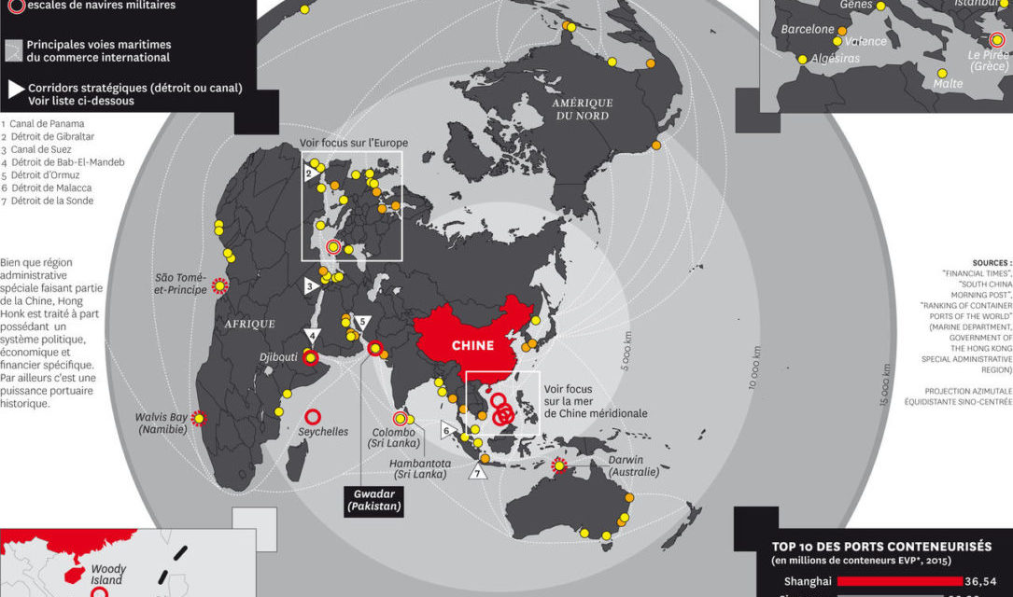

Slide 20
La Chine à la conquête de l'espace
Un robot sur Mars au mois de mai, une station spatiale en cours de construction – des taïkonautes, c’est le nom des spationautes chinois, devraient s’y rendre en juin ; un projet de base lunaire avec la Russie… Ces derniers mois, le programme spatial de l’Empire du milieu est de plus en plus visible, et donne des sueurs froides au reste des poids lourds de l’espace, particulièrement aux Américains.
En fait, le programme spatial chinois est loin d'être récent : il date de la fin des années 50. Avant même le lancement du premier satellite russe Spoutnik, Mao Zedong estime en 1956 que la Chine doit devenir une puissance spatiale pour « être reconnue au sein des grandes puissances, et être présente dans le nouveau monde qui est en train de s'ouvrir », explique Isabelle Sourbès-Verger, directrice de recherche au CNRS et autrice de Un empire très céleste : la Chine à la conquête de l'espace. Mais la Chine, qui doit déjà faire face à un important retard économique et technologique, est ensuite confrontée à la Révolution culturelle, au moment où se met en place son premier programme de lanceur, avec comme conséquence « là encore une désorganisation des équipes technologiques et scientifiques, et donc c'est dans ce contexte très troublé que la Chine va réussir le lancement de son premier satellite en 1970 ».
Les trois piliers de la politique spatiale chinoise
C'est véritablement à partir des années 80 et l'arrivée au pouvoir de Deng Xiaoping, et de sa politique de réformes et d'ouverture, que le programme spatial chinois peut véritablement prendre son envol, et se structurer autour de programmes « bien structurés et surtout ambitieux, avec des budgets beaucoup plus importants », explique Marc Julienne, chercheur à l’Ifri et auteur de l'étude L'ambition de la Chine dans l'espace. Les retombées du programme spatial sont nombreuses - observation de la terre, télécommunications, télévision publique, météo, etc.
Le deuxième aspect du programme, « c'était la défense nationale », explique Marc Julienne, soulignant le caractère « dual » des applications spatiales, à la fois militaires et civiles. Il s'agissait donc pour Pékin de « défendre le pays contre des invasions extérieures, et la puissance américaine et russe à ses frontières ». Enfin, un troisième pilier est venu se greffer, « et qui est l’un des plus importants aujourd’hui » note le chercheur : « la compétition entre les grandes puissances. Les ambitions et les réalisations dans l’espace montrent la grandeur d’une puissance sur terre : pour la Chine, le spatial est une des voies de ses ambitions pour devenir une grande puissance mondiale. »
A la demande des Américains, la Chine ne peut pas envoyer de taïkonautes sur l'ISS, la station spatiale internationale : « Il y a une crainte aux États-Unis d'un rattrapage technologique de la Chine », explique Marc Julienne, « et faire participer la Chine, c'était d'une certaine manière l'aider pour développer son programme spatial, avec des possibilités de fuite de savoir-faire et de technologies. » Pékin ne peut donc pas non plus lancer de satellite fabriqué avec des composants américains – par exemple les satellites fabriqués en Europe ou au Japon avec ces composants. Et en 2011, le Congrès américain a voté une loi pour interdire à la Nasa de coopérer avec des institutions ou des entreprises chinoises dans le domaine spatial. « Il y a véritablement une mise à distance des technologies spatiales américaines, en gros depuis Tiananmen », note Isabelle Sourbès-Verger, qui souligne que le budget américain reste quand même très supérieur aux estimations du budget chinois, qui serait de l'ordre de 15 à 20 milliards de dollars, pour un budget spatial Américain de plus de 50 milliards de dollars.
Mais cette mise à l'écart de la Chine pour éviter un rattrapage l'a en fait favorisé, obligeant Pékin à se débrouiller en grande partie seul. La Chine, qui voulait faire de la recherche en orbite en condition d'apesanteur, a ainsi développé sa propre station spatiale (CSS). Une station en cours d'assemblage qui pourrait très bien les mettre en position de force dans les années à venir, car l'ISS arrive en fin de vie d'ici quelques années. « La station chinoise pourrait devenir la seule station spatiale, en tout cas étatique, pour de la recherche scientifique en orbite terrestre d'ici la fin de la décennie », remarque Marc Julienne. Les Russes et les Américains ont certes leurs propres projets (une station en orbite lunaire pour les États-Unis), mais la station chinoise sera elle rapidement achevée, d'ici 2022. Pékin a annoncé l'ouverture de cette station à la coopération internationale, vraisemblablement en direction des pays en développement comme le Pakistan, et la Russie. Mais ce sera à ses conditions, note Marc Julienne. Si l'ISS était une station internationale (États-Unis, Russie, Japon, Canada et onze pays européens), qui fonctionnait à partir de traités signés entre gouvernements, la nouvelle station sera, elle, exclusivement chinoise, et donc la coopération annoncée se fera « au bon vouloir et sous les conditions édictées par la Chine ». Elle pourra ainsi servir à Pékin de « levier diplomatique sur d'autres dossiers politiques, économiques, qui n'ont rien à voir avec l'espace ».
RFI, 2021.

Slide 21
L’Unité 61398
L'entreprise de sécurité américaine Mandiant a indiqué dans une étude qu'un groupe chinois spécialisé dans les cyberattaques, appelé APT1 (Advanced Persitant Threat) constituait un grand danger, car il disposait du soutien du gouvernement chinois. « En cherchant à identifier l'organisation qui est derrière cette activité, nos recherches ont révélé que l'unité 61398 de l'Armée Populaire de Libération de Chine avait les mêmes missions, capacités et ressources que l'APT1 », précise le rapport. Il ajoute que « l'unité 61398 de l'armée est également située dans la même zone où l'activité de APT1 a été détectée ». Elle se trouve dans un bâtiment de plus de 130 000 m² sur la route de Datong dans Gaoqiaozhen, une zone près de Pudong à Shanghai. La nature du travail de cette unité est considérée par la Chine comme un secret d'Etat, mais Mandiant estime qu'elle est à l'origine de multiples opérations de piratages contre des réseaux informatiques.
Une cellule très active
En activité depuis 2006, cette cellule APT1 aurait compromis 141 entreprises dans une vingtaine de secteurs d'activités. 87% des sociétés ciblées ont leur siège social dans des pays où l'anglais est la langue maternelle. Elles ont des activités dans des secteurs que la Chine a identifié comme stratégique. APT1 utilise des outils spécifiques, notamment deux d'entre eux pour voler des emails, Getmail et Mapiget. Une fois entrée, le groupe peut opérer sur l'ordinateur de la victime pendant plusieurs mois, voire des années et subtiliser des informations sensibles, de la propriété intellectuelle, des business plan, des accords stratégiques, etc.
Le gouvernement chinois botte en touche
Le ministère chinois des Affaires Etrangères a déclaré que la nation était fermement opposée au piratage et qu'elle soutenait une réglementation pour empêcher les cyberattaques. Le gouvernement de Pékin a rejeté les accusations selon lesquelles des hackers chinois auraient piraté plusieurs journaux américains. Le porte-parole du ministère, Hong Lei, a indiqué que son pays était aussi victime de menaces dont leur origine était principalement les Etats-Unis. Il tempère également les propos de Mandiant, « les cyberattaques sont par nature transnationales et anonymes. Il est très difficile de retracer leur origine. Je ne vois pas donc pas de preuves pertinentes et défendables dans ce rapport ».
Le MondeInformatique, 2020.

Slide 22
Les 5 poisons du PCC (repris des 5 poisons du boudhisme)
les trois séparatismes ouïgour, taiwanais et tibétain.
le mouvement Falun Gong, groupement lancé autour d’une méthode de qi gong, mais dont le succès (70 millions) l’a placé en concurrent du parti communiste, qui le réprime en le considérant comme une secte.
les activistes démocrates.

Slide 23
Soft power
Tableau 1. Les instituts Confucius dans le monde (2019)
Confucius | Afrique | Amérique | Asie | Europe | Océanie | Total mondial
Instituts présent dans | 46 pays | 25 pays | 34 pays | 42 pays | 7 pays | 154 pays
Nombre d'instituts | 59 | 160 | 126 | 182 | 21 | 548
Nombre de classes | 27 | 554 | 100 | 291 | 98 | 1072
L’offensive des media chinois en Afrique
En 2011, la Chine a investi plus de 12 milliards de dollars en Afrique dans les secteurs médiatiques. Basé à Nairobi, au Kenya, l’Agence Xinhua Afrique compte 23 bureaux, diffuse ses dépêches en chinois, anglais et français, offre également des reportages en vidéo et en image. Environs 60 journalistes et rédacteurs sont envoyés par son siège de Beijing, et plus de 400 journalistes et rédacteurs étrangers sont employés directement par ses bureaux africains. En 2011, chaque mois, l’Agence Xinhua Afrique envoie environ 1 800 articles en anglais et 2 000 en français, 2200 photographies et 150 vidéos à son siège en Chine et aux utilisateurs africains. Le nombre d’articles en anglais et en français sur l’Afrique dépasse largement le nombre d’articles similaires envoyés par AP, Reuters, AFP, ou d’autres grandes agences internationales. En outre, plus de 80% des articles de l’Agence Xinhua sont originaux. Depuis le 1e janvier 2011, la chaîne en anglais de CNC, organisée par l’Agence Xinhua, commence à diffuser des programmes atteignant 4 millions de foyers africains à travers les TV set-top Boxes, et finalement couvre l’ensemble du continent africain. Dans le même temps, « Xinhua mobile Journal » et « Xinhua SMS » lancés par l’Agence Xinhua Afrique commencent à fonctionner dans plusieurs pays africains. Dans les grandes villes, elle met en place également des écrans en plein air pour diffuser ses nouvelles.
Hollywood et la Chine
Au niveau international, le soft power chinois ne peut que sortir renforcé du fait que le pays est désormais globalement montré dans les films hollywoodiens comme une puissance positive dans l’échiquier international. Depuis les années 2010, on trouve cette transformation dans plusieurs adaptations où la Chine n’est plus l’antagoniste principal ou la source du danger : dans Iron Man 3 le « Mandarin », méchant emblématique de la série Marvel, devient un ersatz de terroriste islamiste ; dans World War Z, le virus ne vient plus de Chine, comme dans le roman, mais de Taiwan). D’autres films font de la Chine et des Chinois des adjuvants ou des alliés : dans Seul sur Mars, l’aide de l’agence spatiale chinoise CNSA permettra de sauver le héros ; dans Transformers : L’Age de l’extinction,les autorités chinoises viennent au secours de l’humanité en péril, dans X-Men : Days of Future Past, la très populaire actrice chinoise Fan Bingbing incarne Blink, qui permet aux X-Men de combattre les Sentinelles au péril de sa vie ; dans Independence Day: Resurgence, Angelababy Yang, une actrice très populaire en Chine, joue le rôle de Rain Lao, une pilote chinoise participant à l’anéantissement du grand méchant du film.

Slide 24
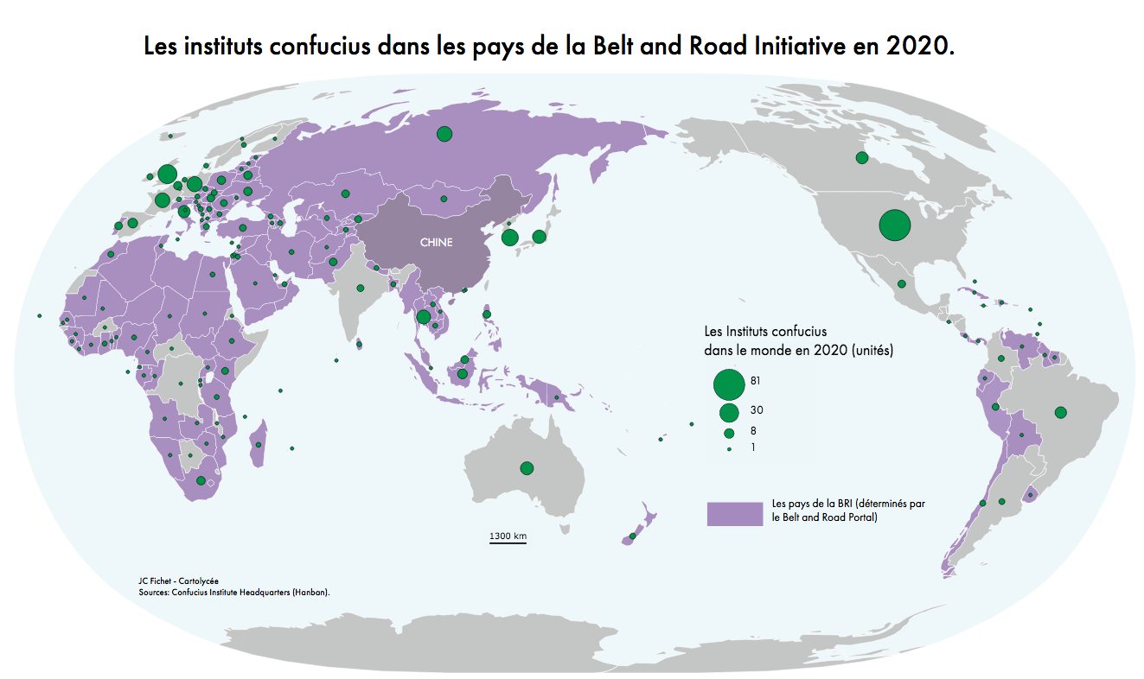

Slide 25
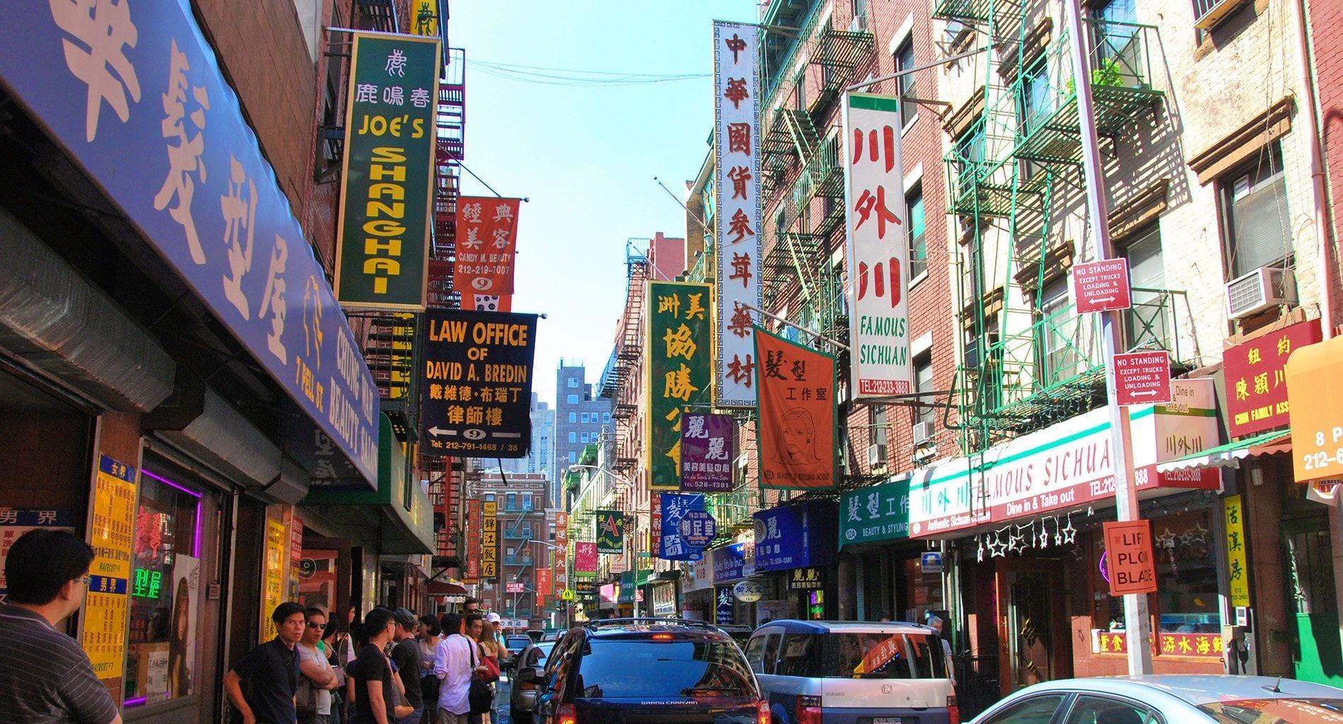
La diaspora, outil du soft power
L'enquête a été publiée le mois dernier, mais elle éclate au grand jour en cette fin octobre alors que Xi Jinping entame un mandat éternel et sans concession à la direction de la Chine. Selon l’ONG Safeguard Defenders, le pouvoir chinois a établi plus d'une cinquantaine de bureaux de police non officiels à l'étranger. Ces agences sont, en majorité, installées dans l'Union européenne : à Paris (trois agences), aux Pays-Bas, au Royaume-Uni, en Irlande, mais aussi au Canada, notamment dans la ville de Toronto. Des sortes de bureaux non officiels de la police chinoise.
afeguard Defenders explique que ces sites sont en partie utilisés pour aider les ressortissants chinois dans les démarches administratives comme l'obtention du permis de conduire. En ce qui concerne la France, le gouvernement chinois avait officiellement demandé en 2017 aux autorités françaises le droit de déployer des adjoints de police chinois à Paris pour protéger les touristes chinois après une série d'agressions. Mais, d'après l'ONG de défense des droits humains, la police chinoise s'est également servie de ces bureaux pour mener des opérations de surveillance, à l'étranger, de la diaspora chinoise.
Dans le collimateur du pouvoir chinois, affirme Safeguard Defenders, se trouvent notamment des fraudeurs du fisc chinois, des dissidents et tous ceux qui critiquent le régime de Xi Jinping. Entre avril 2021 et Juillet 2022 , 230 000 citoyens chinois ont été forcés de rentrer dans leur pays selon l’ONG. Les autorités chinoises s'appuient sur une loi adoptée le mois dernier à Pékin déclarant l'extraterritorialité des délits commis par les citoyens chinois à l'étranger
FranceInfo 2022
Chinatown, NY

Slide 26
Les Quatres axes et les trois cercles de la politique chinoise.
La stabilisation et le contrôle interne (premier cercle, les 5 poisons)
La construction d’une puissance régionale, avec en son centre notamment la question de Taiwan et la notion indépassable pour Pékin de « Chine unique ». (second cercle, régional)
La sécurisation des approvisionnements en matières premières. (second et troisième troisième cercles)
La construction d’une puissance mondiale à travers un jeu d’influence politico-économique, la défense d’un monde multipolaire pour contrer les US et la remise en cause des normes juridiques internationales fondées sur le consensus de Washington (Démocratie+ libéralisme) au profit de nouvelles normes illibérales, qu’on pourrait appeler le consensus de Pékin. (troisième cercle, mondial). Ce dernier axe certes déjà présent est devenu bien plus assumé depuis Xi Jin Ping.

Slide 27
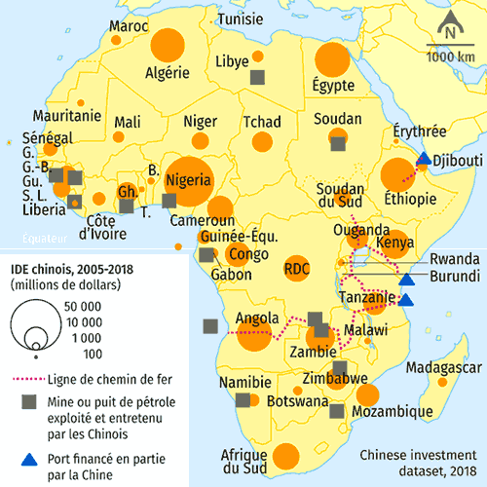
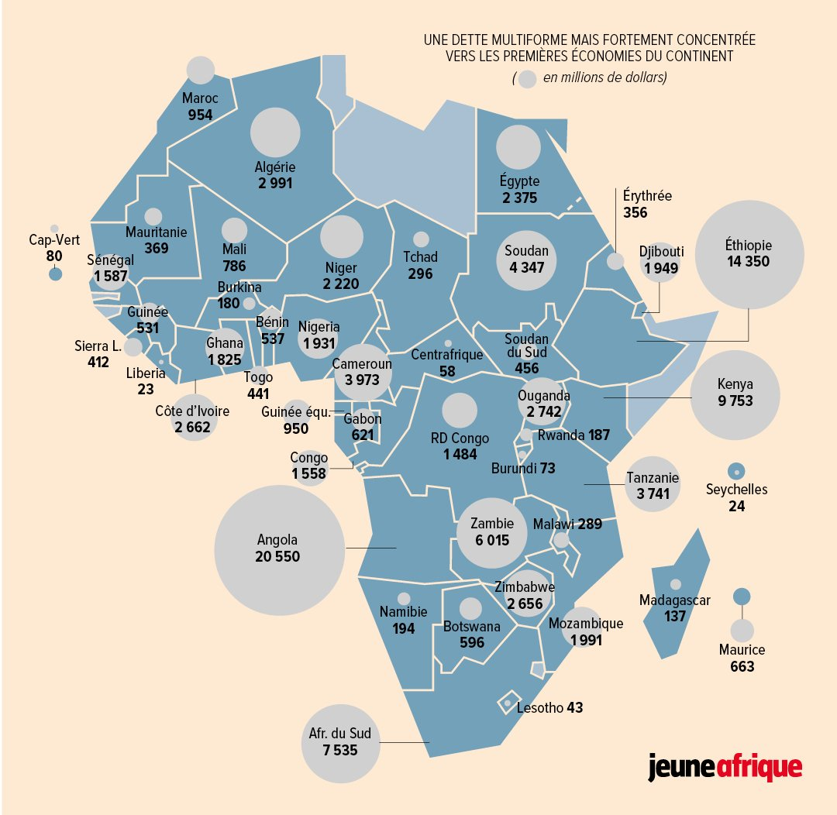
Chinafrique
Chine-Afrique | Echanges commerciaux (milliards de $) | IDE
2000 | 12 | 10
2020 | 350 | 300

Slide 28
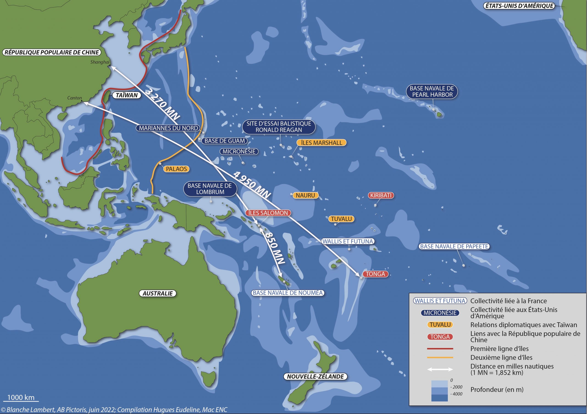

Slide 29
La lutte sino-occidentale dans le Pacifique
C'est ce que l'on peut appeler un revers diplomatique pour la Chine. Les quatre jours de pourparlers entre le ministre chinois des Affaires étrangères Wang Yi et les représentants de 10 nations du Pacifique, qui se déroulaient aux îles Fidji, se sont soldés par un échec. Ils avaient pour but de discuter d'un vaste accord et d'un plan quinquennal destinés à renforcer la coopération en matière économique et de sécurité entre ces nations.
Concrètement, l'accord proposait aux pays du Pacifique une aide chinoise concernant l'entraînement de leurs forces de l'ordre, la cybersécurité, mais aussi la cartographie fine des fonds marins et une meilleure exploitation des ressources naturelles maritimes et terrestres. Pékin leur a fait miroiter des millions de dollars d'aide financière, la perspective d'un accord de libre-échange entre les îles du Pacifique et la Chine et l'accès au vaste marché chinois.
Dans une lettre adressée récemment à d'autres dirigeants de la région, le président des États fédérés de Micronésie, David Panuelo, avait qualifié de « fallacieuse » cette proposition d'accord, destinée à « assurer l'influence chinoise sur le gouvernement » et le « contrôle économique » des secteurs clés. À l'issue de la réunion de ce lundi, les dirigeants ont fait des déclarations plus modérées, déclarant ne pas accepter la « vision commune de développement » proposée par Pékin en raison de l'absence de consensus régional.
De nombreux pays occidentaux sont agacés par cette offensive de Pékin, et notamment l'Australie, engagée avec la Chine dans une intense lutte d'influence dans le Pacifique. Ce nouveau projet chinois intervient d'ailleurs seulement un mois après que Pékin ait signé avec les îles Salomon un « accord-cadre de sécurité », qui a été vécu comme un véritable choc en Australie qui y voit un moyen pour Pékin d'installer une présence militaire dans la région.
Canberra a donc émis de sérieuses mises en garde aux 10 nations du Pacifique, les exhortant en fin de semaine dernière à repousser les tentatives de la Chine. « Comme d'autres îles du Pacifique, nous pensons qu'il y a des conséquences. Nous pensons qu'il est important que la sécurité de la région soit déterminée par la région », a déclaré la ministre australienne des Affaires étrangères Penny Wong lors d'un déplacement aux îles Fidji.
La ministre a fait valoir aux Fidji que son pays serait un meilleur choix que la Chine. « Nous voulons démontrer à votre nation et aux autres nations de la région que nous sommes un partenaire qui peut être digne de confiance, qui peut être fiable. Et historiquement, nous l'avons été », a-t-elle affirmé, mettant en avant le bilan de l'Australie en matière d'aide au développement.

Slide 30
Rapport de l’école de guerre économique sur les critiques africaines des agissements chinois en Afrique, 2021
Les agissements chinois en Afrique ont créé un débat autour de la présence de Pékin sur le Continent.
La stratégie diplomatique chinoise sur le continent a été critiqué du fait de l’ingérence dans les politiques internes des états africain. Les manœuvres chinoises et américaines ont créé un climat de tension et de craintes soulevés par les africains. La dette publique croissante de l'Afrique a relancé le débat autour du piège de la dette et des questions de souveraineté. Cela est dû en grande partie à l'émergence de la Chine en tant que principal bailleur de fonds des infrastructures en piégeant les pays pauvres dans des prêts non viables. De plus les pratiques des entreprises chinoises en termes de discriminations raciales, non respects des normes environnementales et de corruption donnent naissance à un sentiment anti-Chine au sein de la société africaine. Enfin la présence militaire chinoise public et privée sur le continent fait craindre un néocolonialisme avec des pratiques semblables de l’ère de la traite négrière.
Cet aperçu des critiques d’origine africaines sur les pratiques chinoises en Afrique reprend divers opinion et phénomènes observés au sein du continent. Ce rapport recense les opinions africaines à travers des exemples dans différentes régions sur le continent. Il traite des aspects liés à la géopolitique, à l’économiques, les problématiques sociétales ainsi que de la présence sécuritaire chinoise en Afrique. On conclut que malgré la guerre informationnelles menée par la Chine en Afrique, les africains commencent à prendre conscience du danger que représente la Chine pour le développement du continent.

Slide 31
Exemple des pratiques chinoises en Afrique: les mines d’or du sud Kivu.
Depuis 2020, l’exploitation de l’or des sites miniers de la chefferie de Wamuzimu dans la province du Sud-Kivu par les entreprises chinoises suscite un vif mécontentement des populations. Plusieurs entreprises chinoises exploitent en effet les mines d’or de la région, sans respecter les lois environnementales, polluant gravement les rivières, les champs et les étangs piscicoles au cyanure et mercure. Elles en profitent pour exploiter aussi la forêt, sans aucune autorisation et sans respect de l’environnement et des terres locales. Par ailleurs les droits des travailleurs ne sont pas respectés, avec des salaires dérisoires, des heures de travail à rallonge et des licenciements abusifs. Les entreprises ont refusé de signer les cahiers de charge prévus par la loi de 2015, imposant une redistribution des profits par la participation au développement, si bien que l’activité ne profite pas à la région.
Face aux protestations, les salariés chinois sont protégés par des membres de l’armée congolaise, pourtant interdite sur sites miniers par la loi, qui multiplient les exactions violentes. Les sociétés chinoises ont en effet obtenu leurs concessions par la corruption d’élites politico-économico-militaires, et par l’association avec des entreprises congolaises comme Congo Mineral et Oriental Resources Congo. Elles profitent aussi des complicités locales, et notamment du dirigeant de la chefferie de Wamuzimu et de sa famille.
Rapport de l’IFRI, 2021.
Rapport entier:
https://www.ifri.org/sites/default/files/atoms/files/mwetaminwa_vircoulon_scandale_sino_congolais_2022.pdf

Slide 32
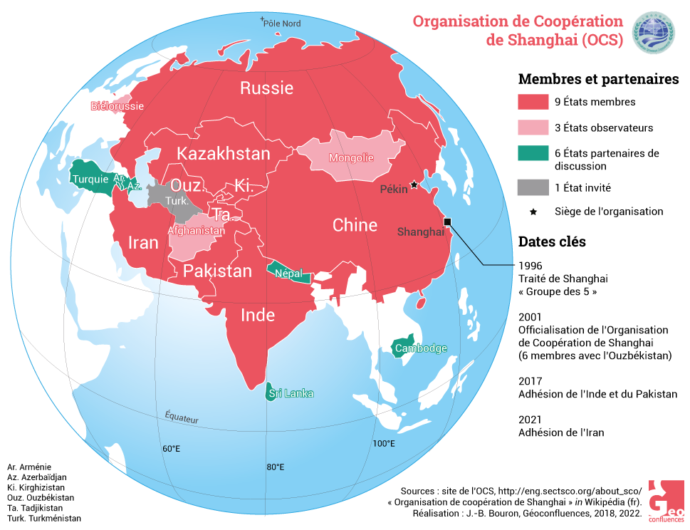

Slide 33
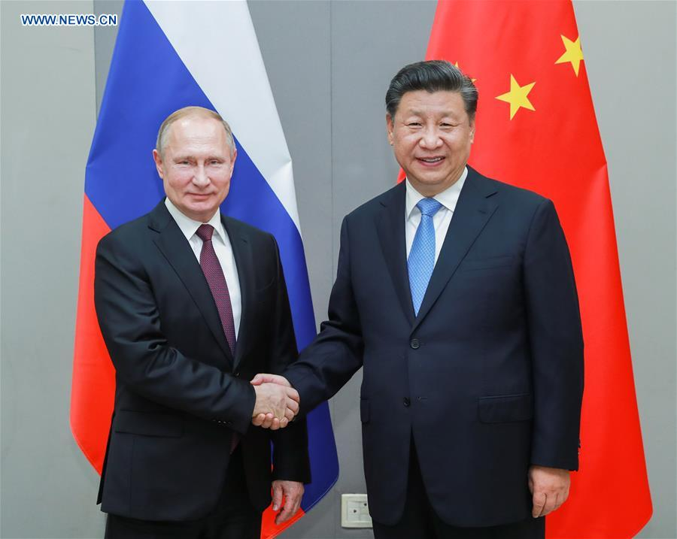
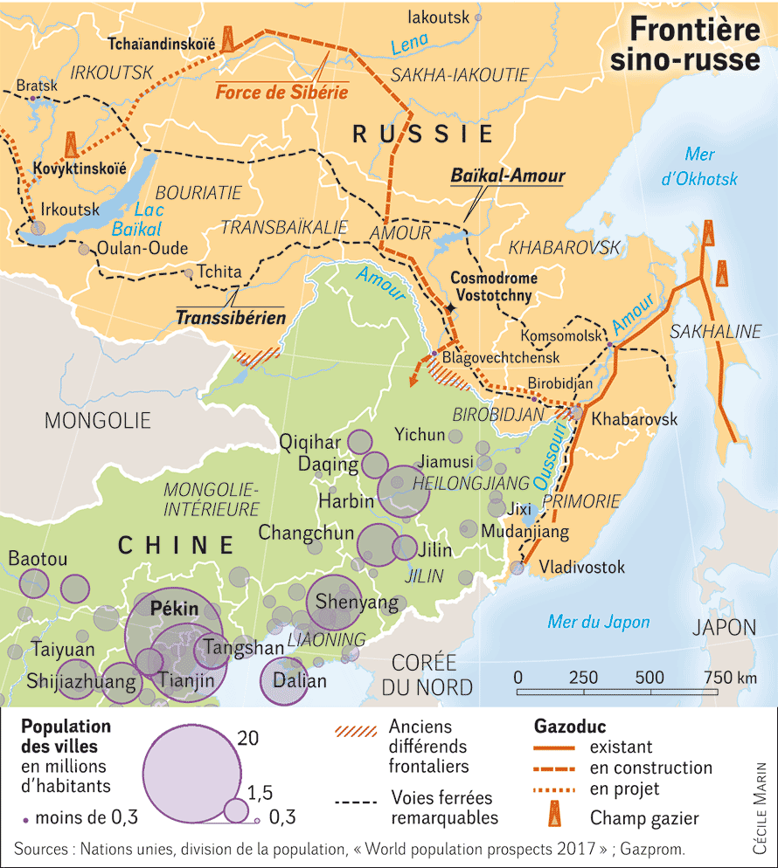
Le partenariat sino-russe
« sino-russe est dure comme le roc »
Wang Li, ministre des affaires étrangères chinois

Slide 34
Le partenariat sino-russe à l’épreuve de la guerre en Ukraine.
Le gouvernement chinois semble de plus en plus inquiet de la tournure des événements en Ukraine. L’invasion russe est loin d’être le succès espéré. Les conséquences économiques de la guerre se font sentir partout, y compris en Chine. Lors du sommet de l’Organisation de coopération de Shanghaï, à Samarcande (Ouzbékistan), en septembre 2022, Xi Jinping a publiquement exprimé sa préoccupation à Vladimir Poutine. Le partenariat « sans limites » entre les deux puissances n’est-il pas en train de buter sur ses propres limites ?
A l’évidence, il y a des limites dans le partenariat sino-russe. Mais, celles-ci sont bien modestes au regard des larges intérêts communs qui rapprochent Pékin et Moscou. Voici l’inventaire que l’on peut en faire : la Chine n’a pas approuvé l’opération spéciale de la Russie. Elle est restée neutre à l’ONU et ailleurs. Elle n’a pas reconnu l’annexion de la Crimée par Moscou en 2014 et ne reconnaîtra pas non plus celle du Donbass et des autres territoires ukrainiens où Poutine vient d’organiser une mascarade de référendums.
En Asie centrale, Xi Jinping a aussi renforcé son partenariat avec le Kazakhstan, dont le nouveau président, Kassym-Jomart Tokaïev, s’inquiète ouvertement des possibles répercussions de l’invasion de l’Ukraine sur son pays, un immense territoire dont le Nord reste largement habité par des populations russes. Et le numéro un chinois avance ses pions dans cette partie de l’ancienne Union soviétique, étant parvenu à persuader Poutine de lever son véto à la construction d’une nouvelle ligne de chemin de fer qui devrait relier la Chine à l’Iran, via le Kirghizistan et l’Ouzbékistan, contournant ainsi le corridor russe vers l’Europe. Depuis longtemps, le commerce sino-centrasiatique est aussi plus important que les échanges russo-centrasiatiques, stimulé par les exportations de gaz naturel turkmène et de pétrole kazakh ainsi que les ventes chinoises d’équipements et de produits de consommation.
Le Monde, 2022

Slide 35
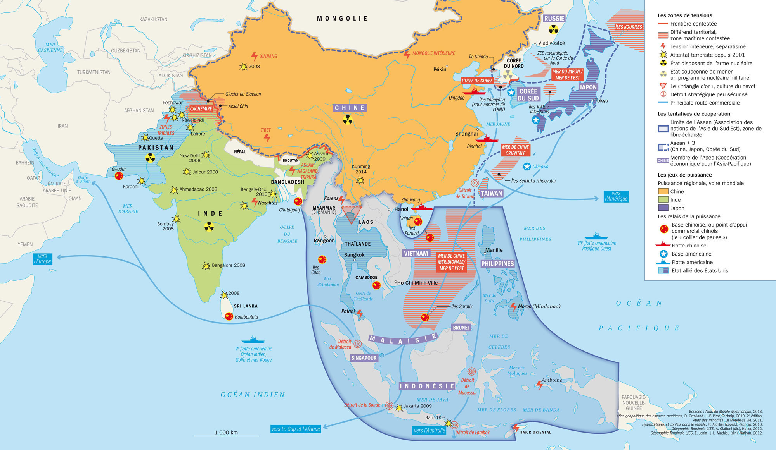

Slide 36
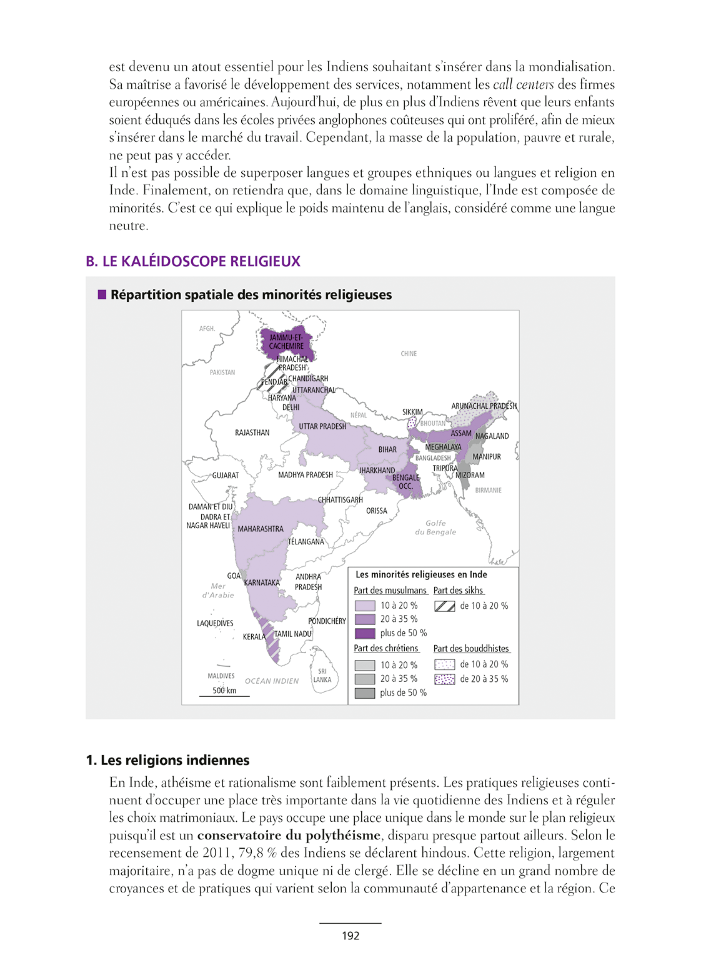

Slide 37
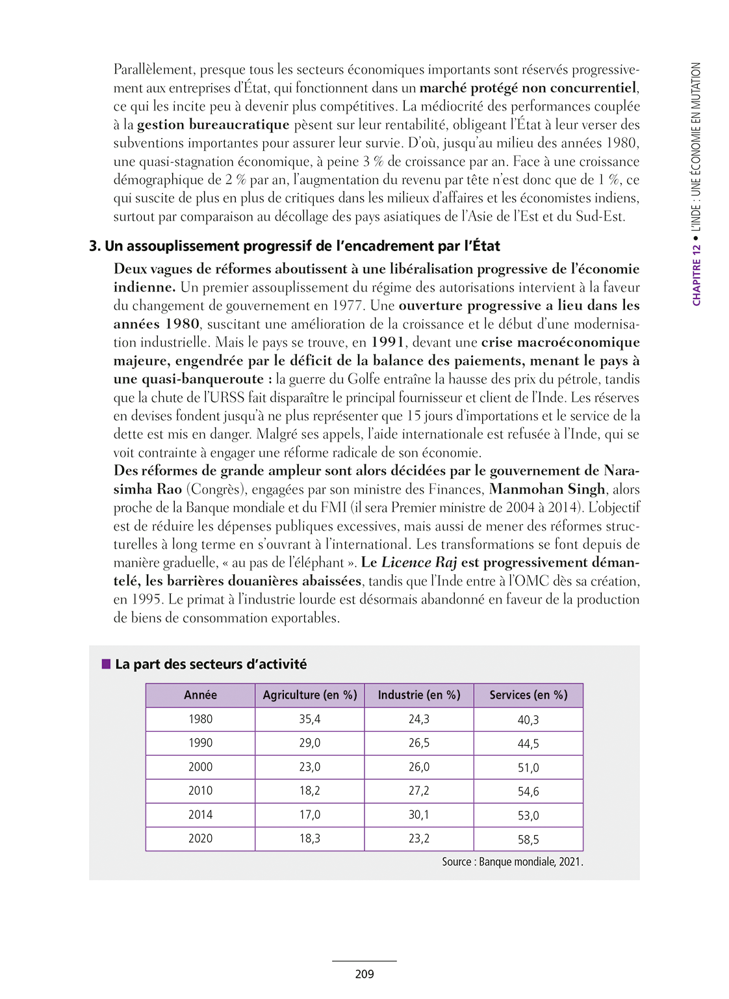
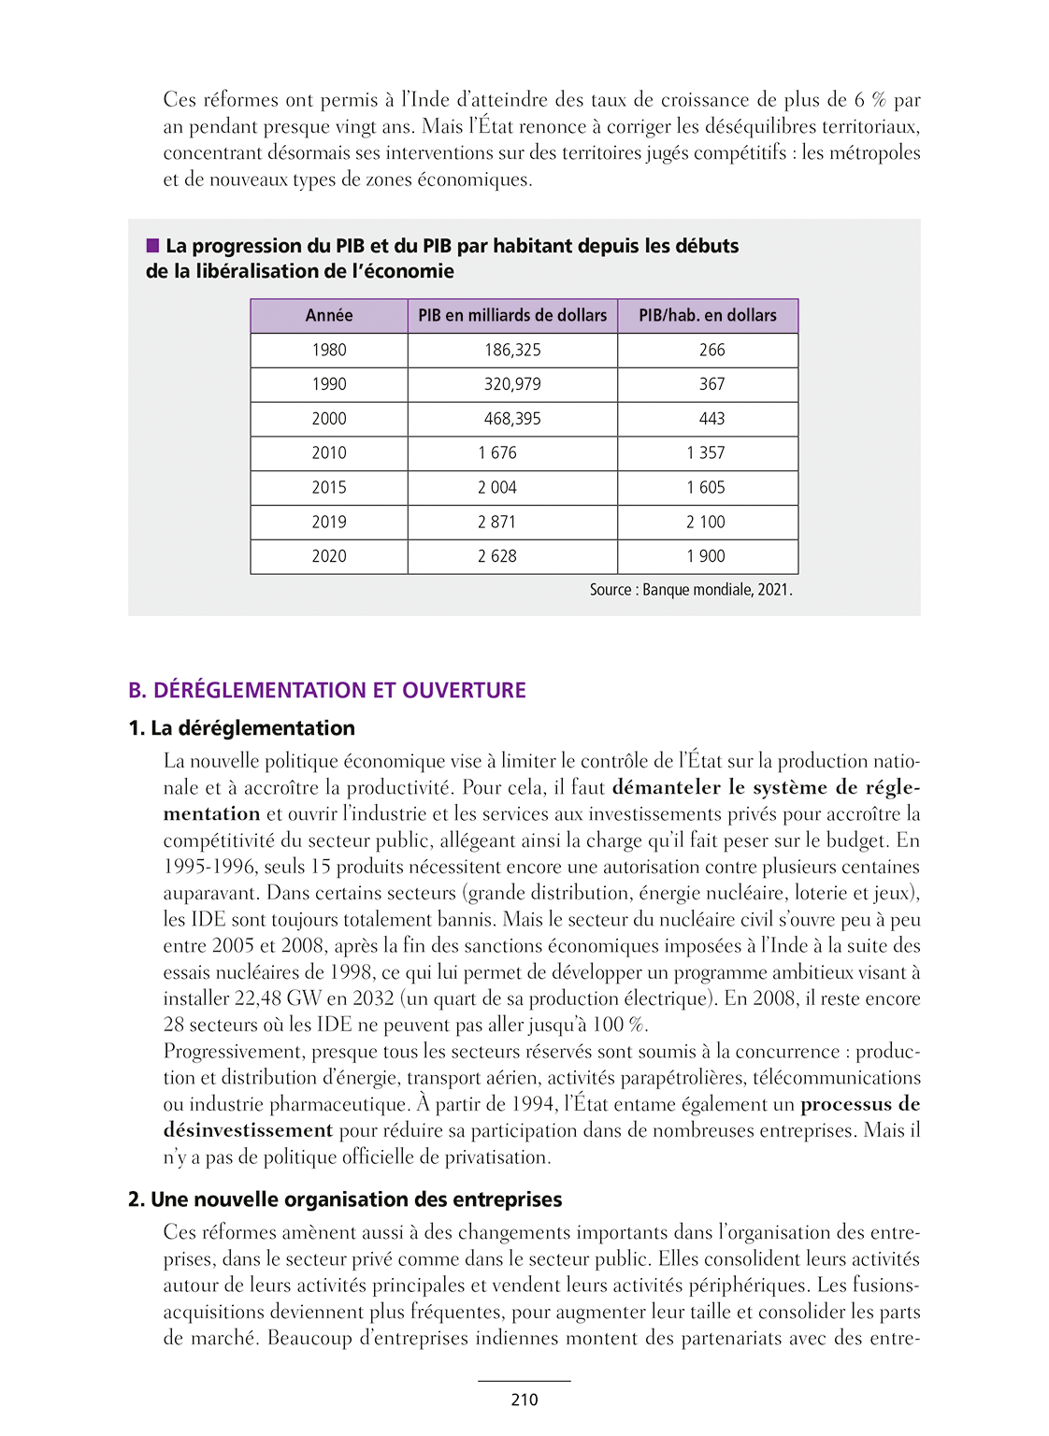
Les mutations de l‘économie

Slide 38
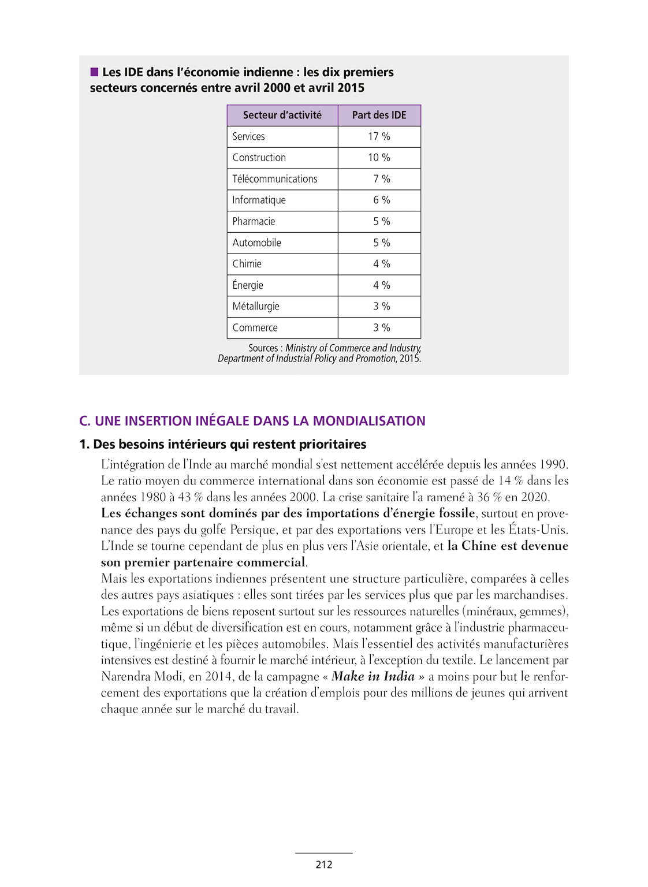
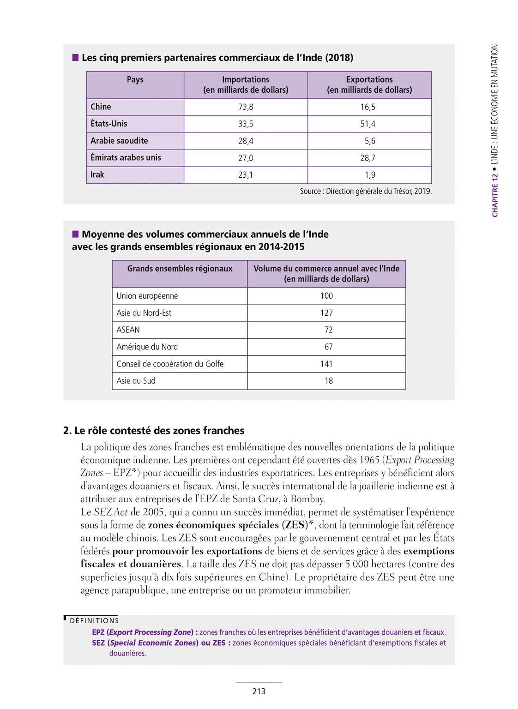
L’insertion dans l’économie mondiale depuis les années 90

Slide 39
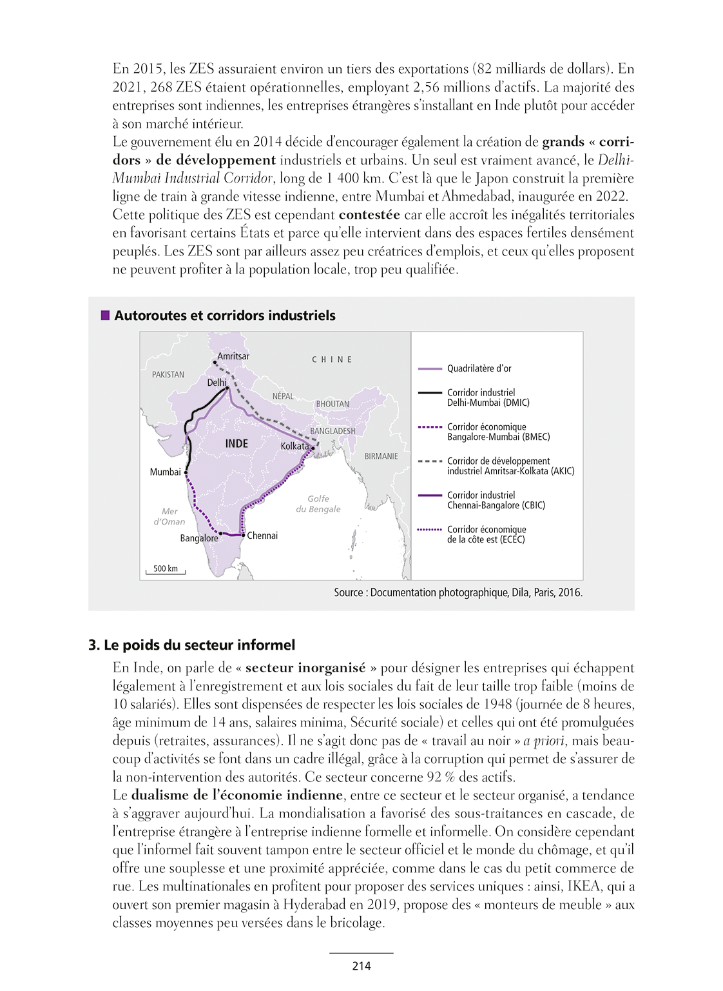
Le quadrilatère d’or

Slide 40
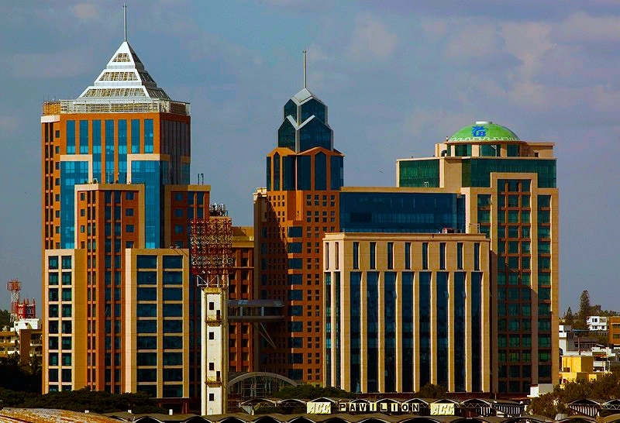
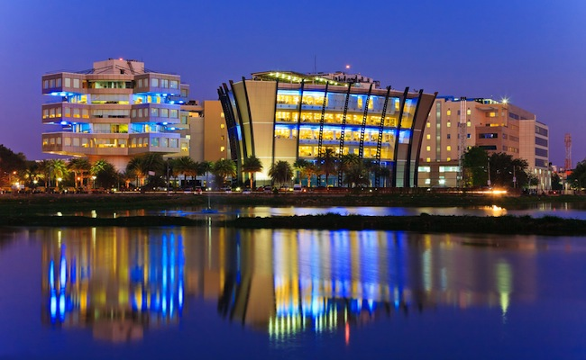
Bengalore, la Silicon Valley indienne.

Slide 41
La politique de Modri
Make in India
Make in India is a major national programme of the Government of India designed to facilitate investment, foster innovation, enhance skill development, protect intellectual property and build best in class manufacturing infrastructure in the country. The primary objective of this initiative is to attract investments from across the globe and strengthen India’s manufacturing sector. It is being led by the Department for Promotion of Industry and Internal Trade (DPIIT), Ministry of Commerce and Industry, Government of India. The Make in India programme is very important for the economic growth of India as it aims at utilising the existing Indian talent base, creating additional employment opportunities and empowering secondary and tertiary sector. The programme also aims at improving India’s rank on the Ease of Doing Business index by eliminating the unnecessary laws and regulations, making bureaucratic processes easier, making the government more transparent, responsive and accountable.
IBEF
La politique de relance de Modri
Pour bien comprendre la situation actuelle du marché, il est nécessaire de rappeler le contexte économique de l’Inde sur les années précédentes. Le pays a vécu une période de gloire sur la première décennie des années 2000 avec un taux de croissance annuel de l’ordre de 9 à 10 %, avant de connaître un fort ralentissement en 2012. La croissance n’était plus que de 4,6 % en 2013. Différents facteurs expliquent cette forte dégradation : une détérioration du commerce extérieur, une diminution des investissements étrangers, un ralentissement de la demande des ménages, de fortes tensions inflationnistes, un creusement du déficit budgétaire, une forte dépréciation de la Roupie, le tout sanctionné fin 2012 par une dégradation de la note du pays par les agences de notation.
Les élections de 2014 et l’arrivée du nouveau 1er ministre Narendra Modi dont la campagne était axée sur la relance de l’économie indienne ont inversé cette tendance. Son programme mettait l’accent sur la simplification de l’administration et la relance de l’économie avec plusieurs programmes mis en place depuis, comme la campagne make in India, le développement urbain avec une centaine de smart cities, la poursuite de l’ouverture de l’économie aux investisseurs étrangers dans les secteurs de l’assurance, de la grande vitesse ferroviaire, des industries de défense et le projet d’uniformisation du taux de TVA sur l’ensemble du territoire qui sera discuté dans le budget 2015.

Slide 42
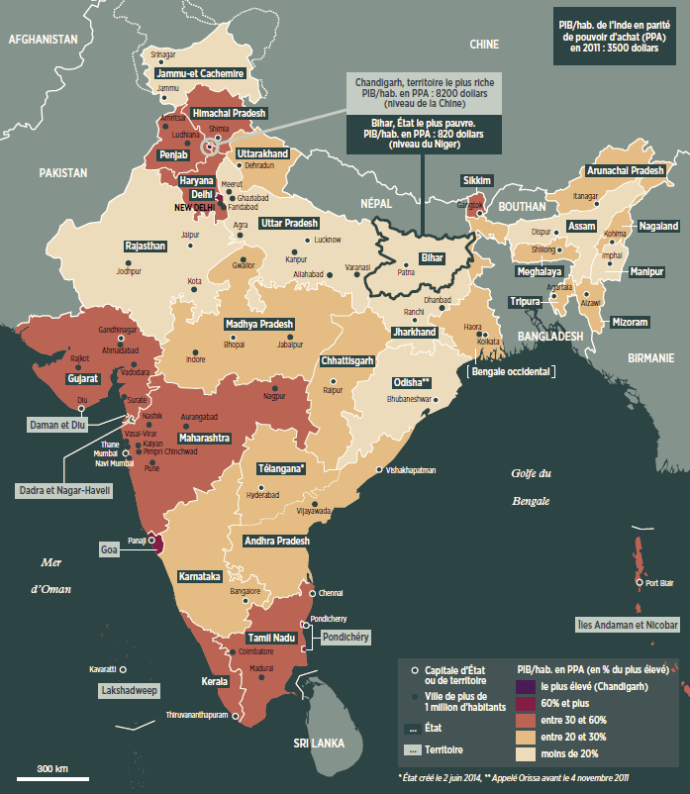
Inégalités territoriales

Slide 43
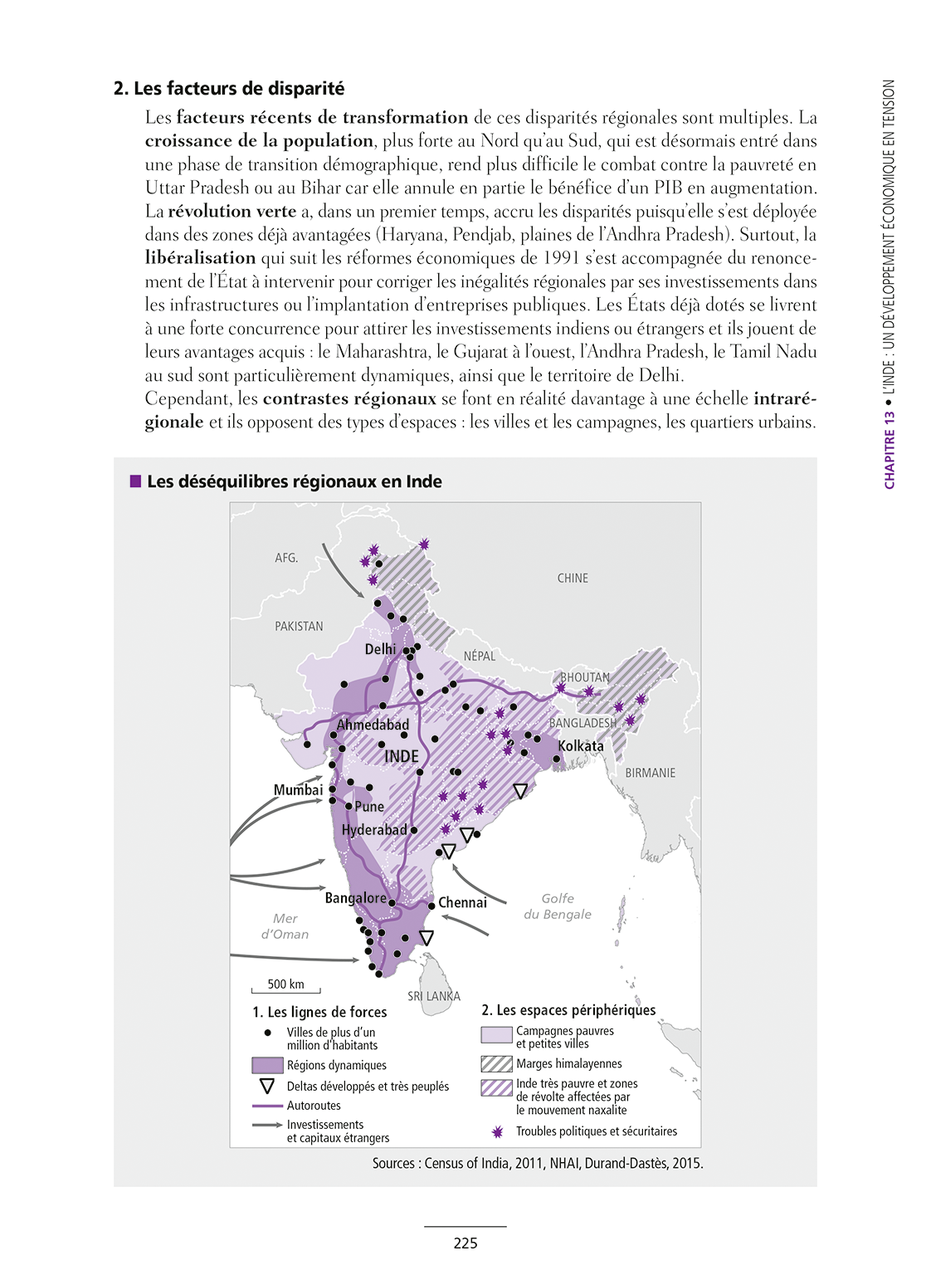

Slide 44
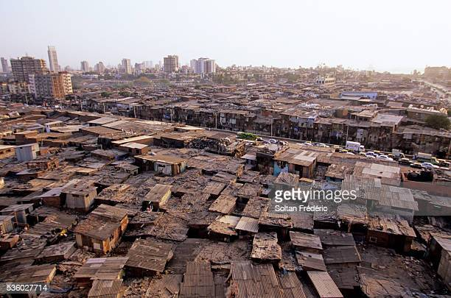
Les slums
La Banque Mondiale estime qu’en 2020 en Inde, 24 % de la population urbaine vivait dans des bidonvilles.
Selon les données du gouvernement (recensement de 2011), 33 % des habitations des bidonvilles n'étaient pas équipées de toilettes et 64 % n'étaient pas connectées à un système d’égouts. Environ la moitié des ménages vivaient dans une seule pièce ou partageaient un toit avec une autre famille.
Cependant, 70 % avaient une télévision et 64 % avaient un téléphone portable, deux pourcentages qui sont très proches de ceux de la population urbaine en général.
Darhavi, à Bombay, 2ème bidonville au monde
A Mumbai, le Slum Rehabilitation Act fut voté en 1995. Vingt-cinq ans plus tard, le nombre d’habitations de fortune n’a pas diminué dans la ville et la qualité des logements construits laisse à désirer : manque de ventilation et d'échange d'air frais, température élevée dans les structures verticales, manque d’espaces dans lesquels les habitants peuvent se réunir ou se rencontrer... de sorte que les occupants choisissent souvent de retourner vivre dans un bidonville.

Slide 45
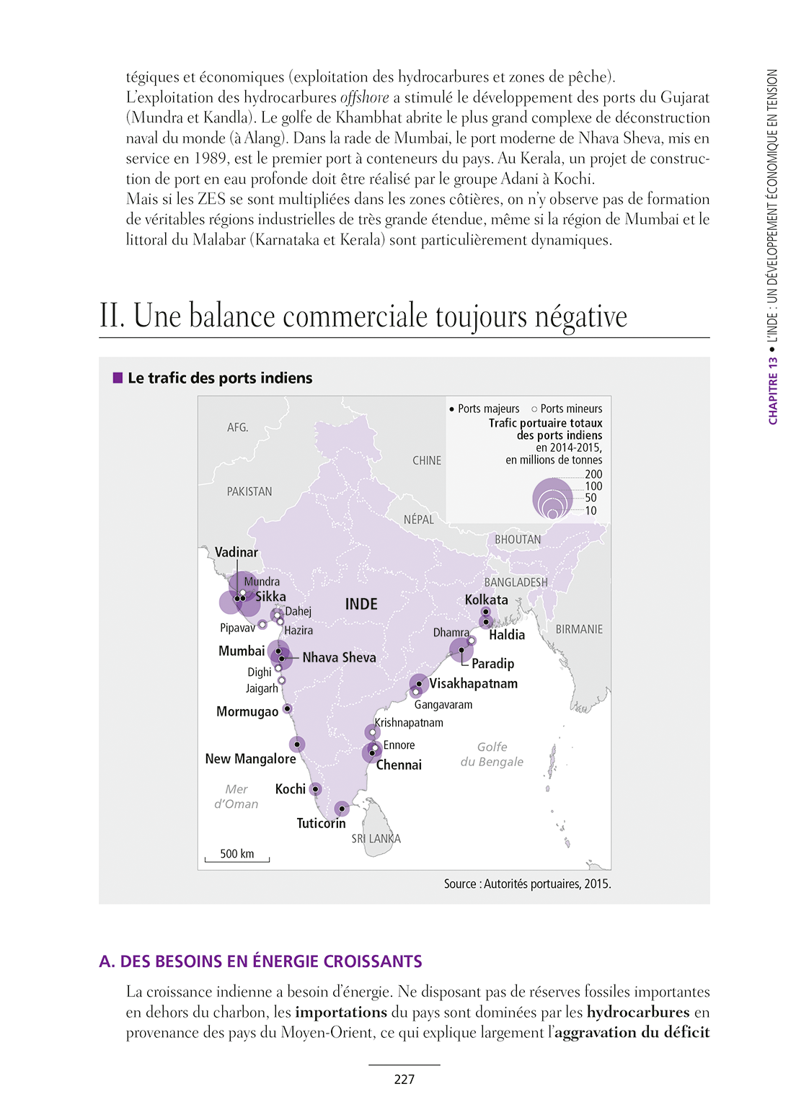

Slide 46
Capitalisme de connivence: le groupe Adani.
Le groupe créé par Gautam Adani s'est développé depuis les produits de base et les infrastructures vitales pour un pays émergent. Aujourd'hui, il possède entre autres des mines de charbon en Australie et en Indonésie et une soixantaine d'infrastructures en Inde, incluant 13 ports dont celui de Mundra sur la côte ouest, le premier port commercial de l'Inde, ainsi que la seconde cimenterie du pays et des lieux stratégiques de stockage de céréales.
Dans une économie qui, comme en Russie ou en Chine, s'est depuis une trentaine d'années lentement convertie à la libre concurrence à partir d'un système socialiste inefficace, la proximité du pouvoir est souvent la meilleure manière d'obtenir des licences. Or Gautam Adani est originaire de l'État du Gujarat (ouest du pays) et a en 2003 obtenu de Narendra Modi, le premier ministre actuel alors ministre en chef de cet État, l'autorisation de créer une zone économique spéciale sur d'anciens marécages pour en faire un ensemble portuaire qu'il a d'ailleurs efficacement réalisé.
En 2019, Adani, pourtant sans la moindre compétence dans le domaine, a curieusement remporté l'appel d'offres de la privatisation des principaux aéroports décidée par le gouvernement fédéral de... Narendra Modi. Plus surprenant, en 2020 il parvient à prendre le contrôle de l'aéroport de Mumbai après que son opérateur historique - qui ne souhaitait pas vendre - a fait l'objet d'un raid de l'agence gouvernementale de répression des fraudes.
Encore plus inquiétant, cette fois pour la liberté d'expression, il rachète en 2022 une chaîne d'information, Delhi Television, notoirement hostile au gouvernement Modi, là encore après que son propriétaire a fait l'objet de plusieurs enquêtes du bureau central d'enquête, l'équivalent du FBI en Inde. Cet achat réduit un peu plus la pluralité de l'information dans un pays classé seulement 150ᵉ sur 180 États pour la liberté de la presse par l'Organisation non gouvernementale (ONG) Reporters sans frontières

Slide 47
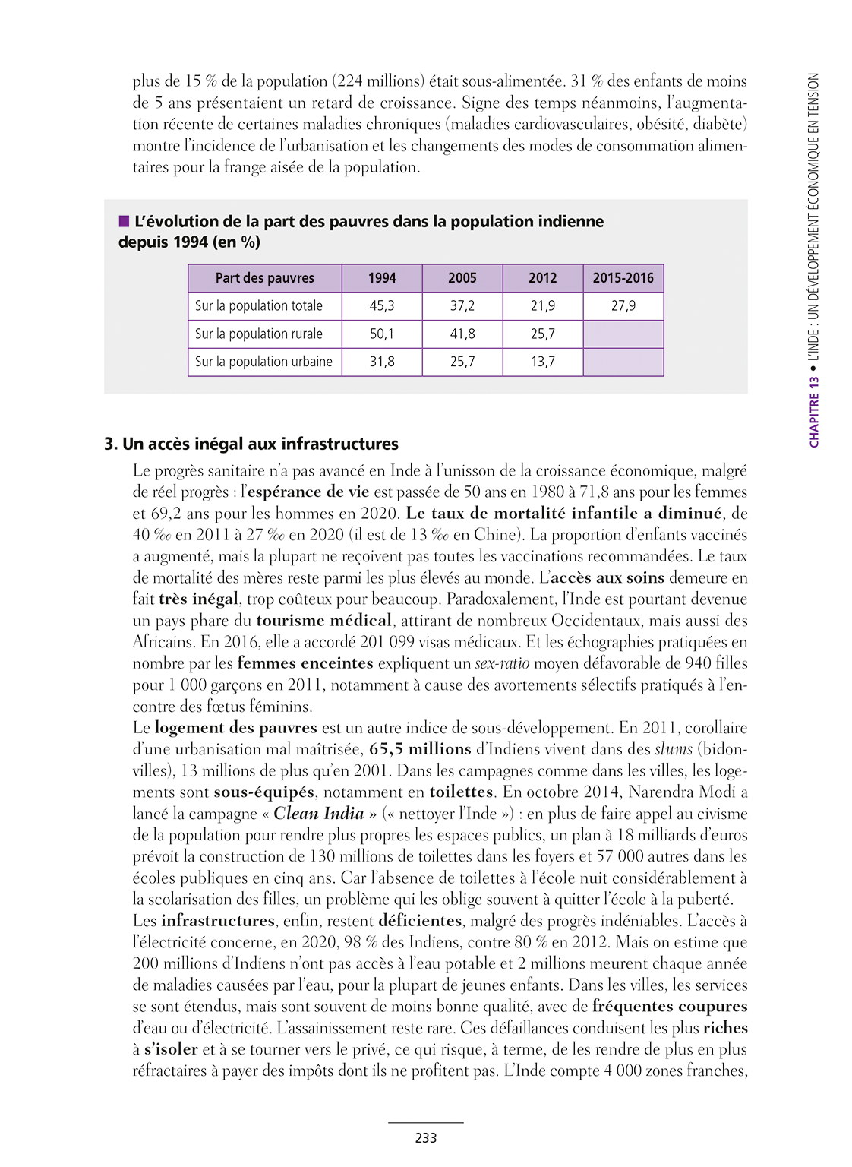
Les chiffres du mal-développement et des inégalités
Si les famines ont disparu, on considère que plus de 15% de la population est sous-alimentée, avec 1/3 des enfants présentant un retard de croissance, tandis qu’à l’autre bout l’obésité, le diabète explosent dans les classes moyennes et aisées.
L’espérance de vie est désormais de 70 ans, mais subsistent des inégalités énormes dans l’accès au soin, notamment des femmes. La mortalité infantile est passée de 40 à 27 pour mille (13 pour la Chine). Parallèlement et paradoxalement l’Inde est devenu un pays de tourisme médical pour riches.
L’accès aux infrastructures reste tendu, notamment pour l’eau, qui reste polluée et fait environ 2 millions de morts par an, tandis que 200 millions d’Indiens n’ont pas accès à l’eau courante. Le plan de 2014 de Modi, « Clean act », de 18 milliards, a cependant permis d’équiper en toilettes de nombreux foyers.
L’éducation reste un défi très important, car base du dvpt indien. Le taux d’alphabétisation des moins de 15 ans est aujourd’hui de moins de 75%, 5% des 19-24 ans seulement est diplômée du supérieur.

Slide 48
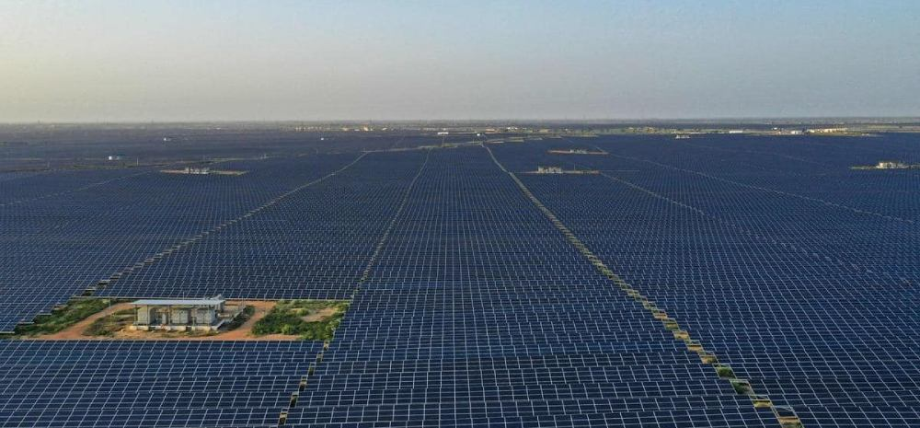
La plus grande centrale solaire au monde au Rajhastan.

Slide 49
Un programme de barrages contestable
Au cœur de la plus célèbre des réserves de tigres d’Inde (le parc national de Panna), une ligne rouge, tracée de fraîche date à la peinture sur les grès millénaires du massif des Vindhya, symbolise l’emplacement du futur barrage de Dhaudan, sur le Ken, dans le Madhya Pradesh [au centre de l’Inde]. Il mesurera 77 mètres de haut pour 2,03 km de long.
Ce sera le premier d’une série de 3 000 grands barrages et réservoirs que le gouvernement de Narendra Modi souhaite édifier dans le cadre d’un vaste programme dont le but est de relier entre eux 37 grands fleuves pour modifier leur débit naturel. L’objectif est de mettre un terme à la pénurie d’eau tout en se préparant aux besoins futurs du pays.
Une entreprise audacieuse que certains disent “prétentieuse”. Présenté comme le plus vaste projet d’infrastructures au monde en matière d’irrigation, le programme Interconnexion des rivières [Interlinking of Rivers, ILR] porte sur 30 liaisons fluviales. Il est prévu de creuser 15 000 kilomètres de canaux destinés à transporter 170 kilomètres cubes d’eau – assez pour alimenter toute l’année une bonne centaine de mégapoles de la taille de Delhi ou de Bombay. L’Agence nationale de l’eau (National Water Development Agency, NWDA), chargée depuis 1982 de la conception des infrastructures – 14 pour les rivières de l’Himalaya et 16 pour la péninsule – dans le cadre du Plan national pour la mise en valeur des ressources en eau, en dresse déjà la liste des “bienfaits”.
Le directeur général de l’Agence de l’eau, Masood Hussain, 56 ans, plus de trente ans d’expérience dans les projets de mégabarrages, dont celui d’Indirasagar, sur la Narmada [au centre de l’Inde], estime que l’ILR permettra de doubler la production hydroélectrique du pays (42 200 mégawatts actuellement) grâce à des infrastructures de moyenne et grande taille qui accroîtront la capacité de production de 34 000 mégawatts. Egalement conçu pour irriguer 35 millions d’hectares de terres tributaires de la mousson, l’ILR serait, selon Masood Hussain, l’unique moyen réaliste de faire passer la surface de terres irriguées de 140 à 175 millions d’hectares à l’horizon 2050, date à laquelle le pays devrait compter 1,6 milliard d’habitants.
Mais voilà, d’après les estimations du réseau SANDRP [pour South Asia Network on Dams, Rivers and People], qui étudie l’impact des barrages sur les rivières et les populations, ce projet entraînerait le déplacement d’environ 1,5 million de personnes du fait de la submersion d’au moins 2,7 millions d’hectares de terres, rendue nécessaire par la construction des infrastructures de stockage et du réseau de canaux. Voilà pour le coût humain. Mais, parmi les zones inondées, on trouve aussi 104 000 hectares de forêts, dont des sanctuaires de la vie sauvage.
Le coût financier du programme sera par ailleurs astronomique. Alors qu’il était chiffré à 5 600 milliards de roupies [73,3 milliards d’euros] en 2002-2003, la ministre des Ressources en eau, de la Mise en valeur des rivières et de la Restauration du Gange, Uma Bharti, a révélé à India Today que l’ILR allait en fait coûter “11 000 milliards de roupies [144 milliards d’euros] au cours actuel”. Ce qui comprend le coût d’acquisition des terrains, d’indemnisation et de réalisation. Selon Masood Hussain, le coût final de chaque liaison fluviale sera connu “lorsque les rapports individuels détaillés auront été approuvés sur les plans technique et économique”, au cas par cas.
Mais voilà, d’après les estimations du réseau SANDRP [pour South Asia Network on Dams, Rivers and People], qui étudie l’impact des barrages sur les rivières et les populations, ce projet entraînerait le déplacement d’environ 1,5 million de personnes du fait de la submersion d’au moins 2,7 millions d’hectares de terres, rendue nécessaire par la construction des infrastructures de stockage et du réseau de canaux. Voilà pour le coût humain. Mais, parmi les zones inondées, on trouve aussi 104 000 hectares de forêts, dont des sanctuaires de la vie sauvage.
Le coût financier du programme sera par ailleurs astronomique. Alors qu’il était chiffré à 5 600 milliards de roupies [73,3 milliards d’euros] en 2002-2003, la ministre des Ressources en eau, de la Mise en valeur des rivières et de la Restauration du Gange, Uma Bharti, a révélé à India Today que l’ILR allait en fait coûter “11 000 milliards de roupies [144 milliards d’euros] au cours actuel”. Ce qui comprend le coût d’acquisition des terrains, d’indemnisation et de réalisation. Selon Masood Hussain, le coût final de chaque liaison fluviale sera connu “lorsque les rapports individuels détaillés auront été approuvés sur les plans technique et économique”, au cas par cas.

Slide 50
Les pollutions des villes indiennes
Dans le nord de l'Inde, le smog et le ciel sombre dus à la fumée et à la pollution atmosphérique sont une source constante de mauvaise santé depuis de nombreuses années. Pendant la saison des cultures, la fumée provenant du Pakistan voisin et des États ruraux du nord-ouest de l'Inde crée une pollution atmosphérique dangereuse, limitant la visibilité et exposant les habitants à toute une série de symptômes et de maladies liés à la fumée, notamment les infections respiratoires aiguës, l'asthme et les maladies pulmonaires. La qualité de l'air en Inde est un problème de santé majeur, surtout dans la plus grande métropole du pays, Delhi, où de multiples sources urbaines de pollution atmosphérique se mêlent à la fumée des feux de culture (centrale à charbon, véhicules, industries polluantes, décharges en feu,…) . Cette combinaison est mortelle et peut entraîner une qualité de l'air parmi les pires de la planète. En 2021, quatre des cinq villes les plus polluées du monde étaient situées en Inde. Ces villes figurant sur la liste comprenaient Jaunpur, Delhi, Ghaziabad et la plus polluée d'entre elles, Bhiwadi, avec une concentration annuelle moyenne de PM2,5 de 106 microgrammes par mètre cube d'air (μg/m3). Face à ce défi, a ville tente de réagir par plusieurs mesures:
- Comme dans de nombreuses villes, les émissions des véhicules sont une source essentielle de pollution atmosphérique à Delhi. Ces dernières années, le gouvernement de Delhi a étendu les règles visant à réduire considérablement les émissions des véhicules en limitant l'accès aux routes pour les véhicules diesel plus polluants et en encourageant l'achat de véhicules électriques.
- Le 3 juin 2022, le CAQM a exigé que Delhi et la région de la capitale nationale (RCN) cessent de brûler du charbon d'ici 2023
- Trois décharges encerclent Delhi - Bhalswa, Ghazipur et Okhla. Une étude soumise au National Green Tribunal a révélé que ces trois décharges avaient coûté à la ville près de 57 millions de dollars en dommages environnementaux. Les décharges polluent l'air par les odeurs et la fumée des feux de décharge. Le National Green Tribunal a rendu obligatoire le biomining dans les décharges en 2019, un effort pour séparer les déchets, récupérer les ressources utilisables et aider à réduire la charge d'une décharge pleine.
IQAir, 2023

Slide 51
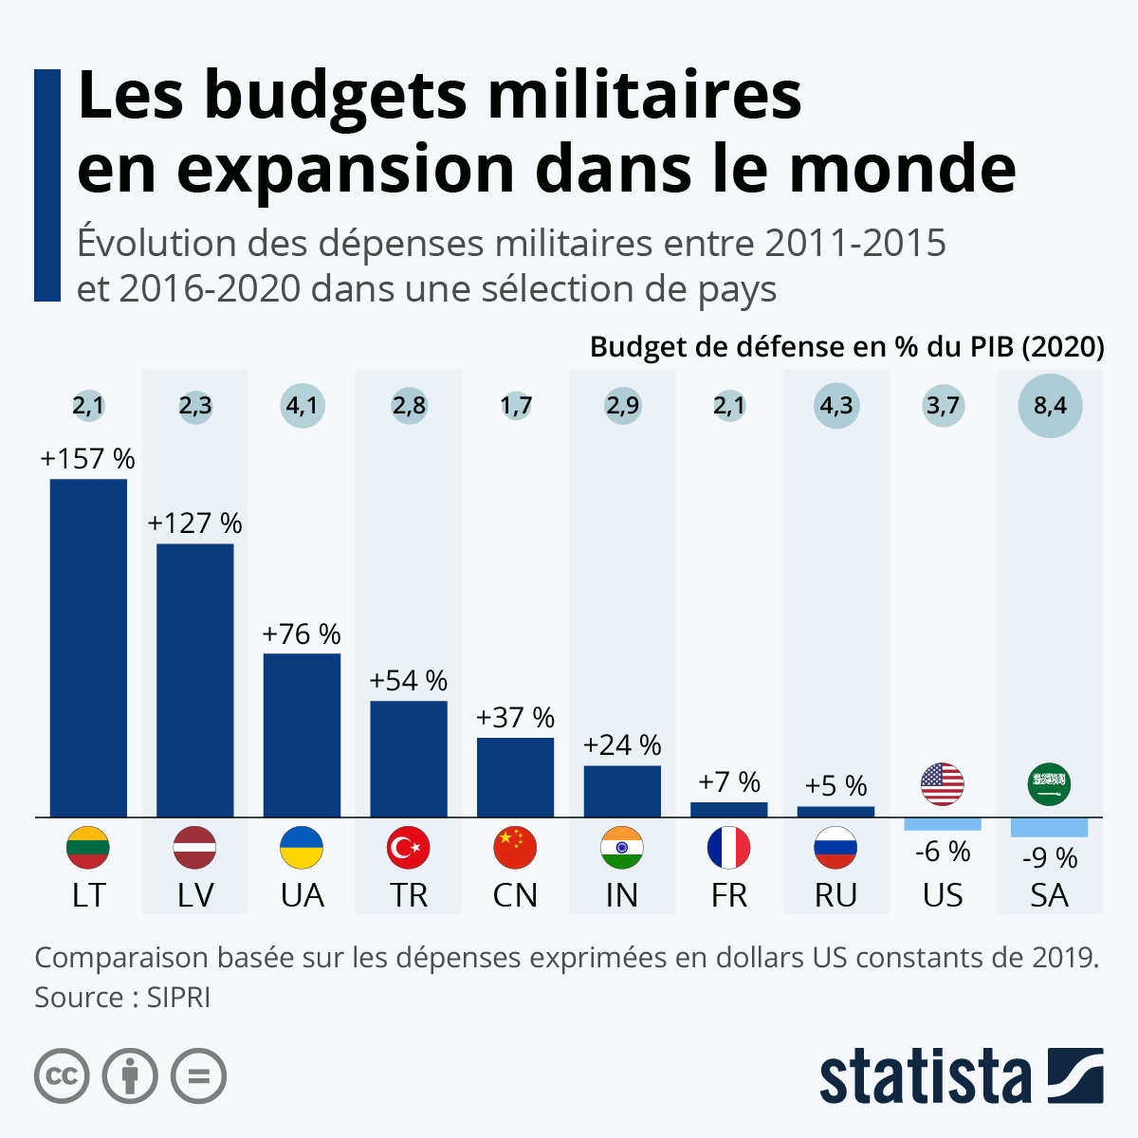

Slide 52
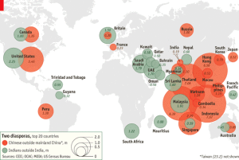
La diaspora indienne
Contribution économique
9% des IDE
3% du PIB en rétro-transfert.
Les grands PDG indiens au Etats-Unis:
Pepsico ( Indra Nooyi)
Microsoft ((Satya Nadella)
Google (Sundar Pichai)
Twitter (Parag Agrawal)

Slide 53

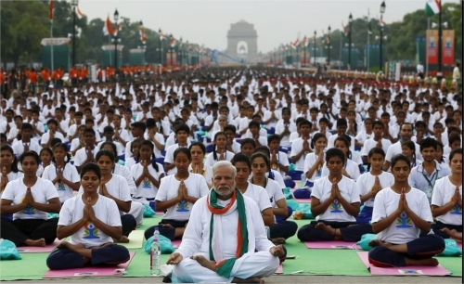
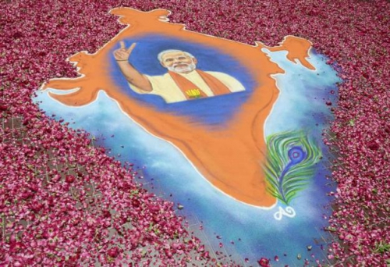
Le Yoga power
Journée mondiale du Yoga
Bollywood, danses, marâtres et héros chevelus

Slide 54
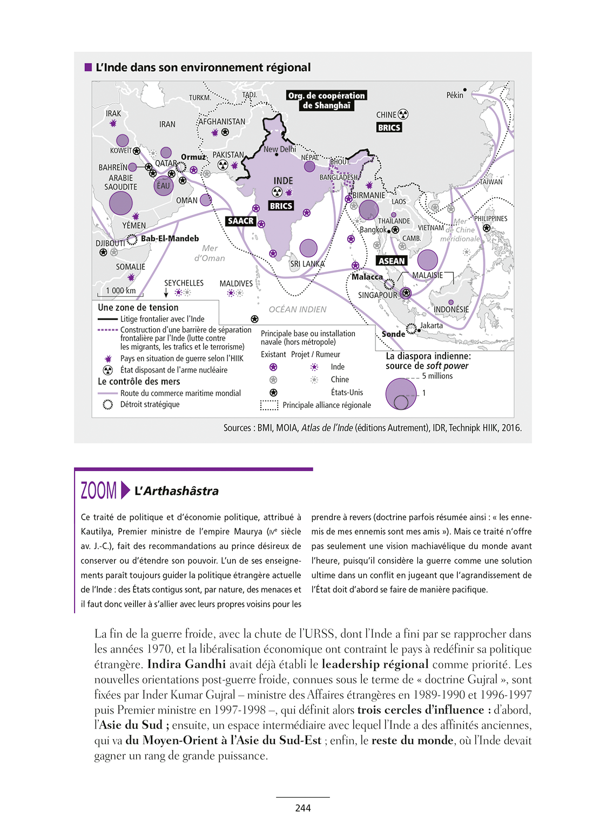

Slide 55
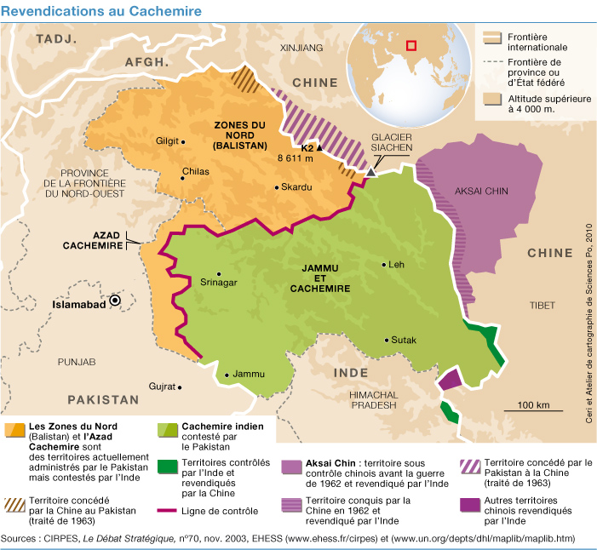

Slide 56
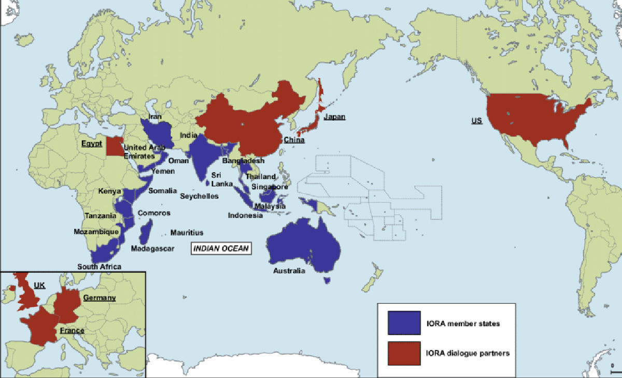
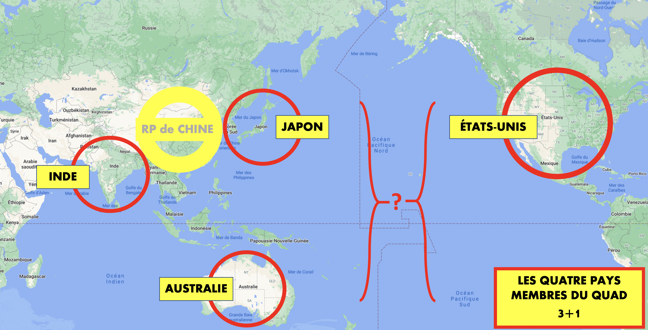
Les alliances indiennes pour le contrôle de l’Indo-Pacifique: IORA et QUAD

Slide 57

Manœuvres navales « Malabar » Inde-US-Japon dans le golfe du Bengale en 2017

Slide 58



De la look east à la act east policy

Slide 59

Les shows Trump-Modi: ici à un match de cricket en Inde

Slide 60
Les alliances paradoxales avec les BRICS
Création du groupe IBAS (Inde-Brésil-Afrique du sud), mais refus que la Chine y adhère.
Création du groupe RIC (Russe-Inde-Chine).
Moteur de la NBD, banque des BRICS: plus de 80 projets financés depuis sa création, mais eclipsée par la BAII chinoise.
Leader avec le Brésil des blocages lors du cycle de Doha sur l’agriculture à l’OMC.

Slide 61


Indafrique

Slide 62
Le pan-african network, projet indien phare de l’aide au développement africain
Reçu dans les locaux du quotidien Le Soleil de Dakar, le directeur du projet Pan African e-Network (Réseau panafricain en ligne), J. L. Kachroo, a affirmé que l’objectif de cette initiative est de «soutenir l’Afrique dans le renforcement des capacités». Le projet Pan-African e-Network, lit-on dans son site web, est une initiative qui rassemble l'e-commerce, l'e-gouvernance, l'infotainment, la cartographie et les services météorologiques.
Au Sénégal, grâce au réseau, 150 consultations en télémédecine ont déjà été faites par l’hôpital Fann en faveur de patients, en rapport avec des structures hospitalières d'Inde. Le Pan-African e-Network offre des services de télémédecine aux soignants établis dans les sites appelés Patient end locations (Pel) en Afrique, via des consultations médicales en ligne réalisées par des praticiens indiens dans des spécialités listées par l’Union africaine pour ses Etats membres.
Dans le domaine de la télé-éducation, le directeur du réseau a révélé au Soleil que 8000 étudiants africains sont actuellement inscrits dans les meilleures universités et institutions éducatives de l’Inde.
Une station hub est opérationnelle depuis 2008 au Sénégal, précisément à Gandoul (environ 40 km de Dakar), tandis que l'université Gaston Berger de Saint-Louis abrite le centre d’enseignement. L’hôpital de Fann, à Dakar, est un PEL (Patien end location).
Le projet vise, à terme, à connecter à travers le continent africain 53 centres d'apprentissage, 53 hôpitaux, 5 universités régionales et 5 hôpitaux régionaux. En Inde, 7 universités leaders et 12 hôpitaux spécialisés vont fournir les services d'expert, notamment dans la télé-éducaion et la télémédecine
RFI, 2020.

